Slide 1
NOVARTIS MÉXICO · MÁS QUE URTICARIA
Catálogo Visual de Pantallas y Flujos
Capturas del sitio y del cuestionario en formato laptop 1366 × 768, incluyendo contenido inferior y estados interactivos.
Home, información, recursos, quiz y directorio médico.
Octubre 2026 | Responsables: Amauri Rodríguez Santos / Edward Alarcón

Slide 2
ESTRUCTURA DEL SITIO WEB
Índice de secciones y capturas (124 vistas)
SECCIÓN 01
HOME Y VARIANTES CONTEXTUALES
12 vistas
Inicio, contenido inferior y variantes según clima y hora.
SECCIÓN 02
LANDINGS INFORMATIVAS Y CLÍNICAS
22 vistas
Síntomas, tratamientos, institución, preguntas frecuentes y 404.
SECCIÓN 03
RECURSOS Y HERRAMIENTAS
24 vistas
Diario, biblioteca visual y formulario de testimonios.
SECCIÓN 04
QUIZ ORIENTATIVO Y URGENCIAS
42 vistas
Preguntas, urgencia, resultados, resumen y directorio.
SECCIÓN 05
DIRECTORIO MÉDICO Y BLOG EDITORIAL
24 vistas
Directorio médico y los cuatro artículos del blog.

Slide 3
SECCIÓN 01
HOME Y VARIANTES CONTEXTUALES
Inicio, contenido inferior y variantes según clima y hora.
Total de capturas en este bloque: 12

Slide 4

SECCIÓN: HOME · VISTA 01 DE 124
Inicio: escenario día: Captura 1 de 7

Slide 5
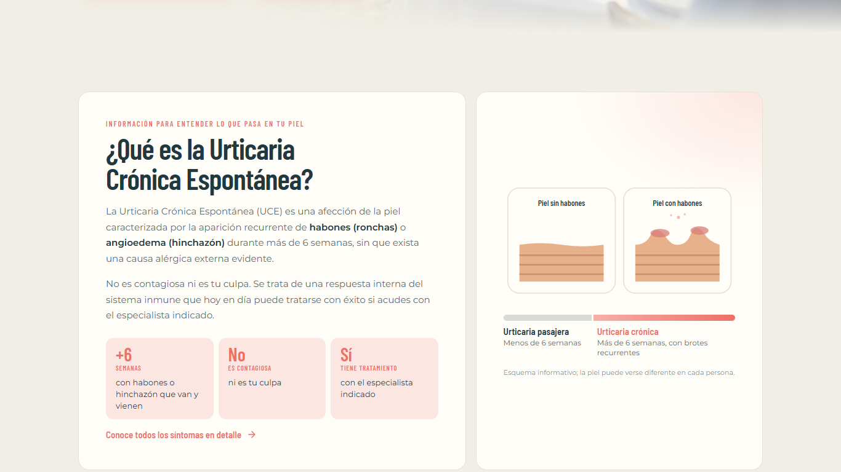
SECCIÓN: HOME · VISTA 02 DE 124
Inicio: escenario día: Captura 2 de 7

Slide 6
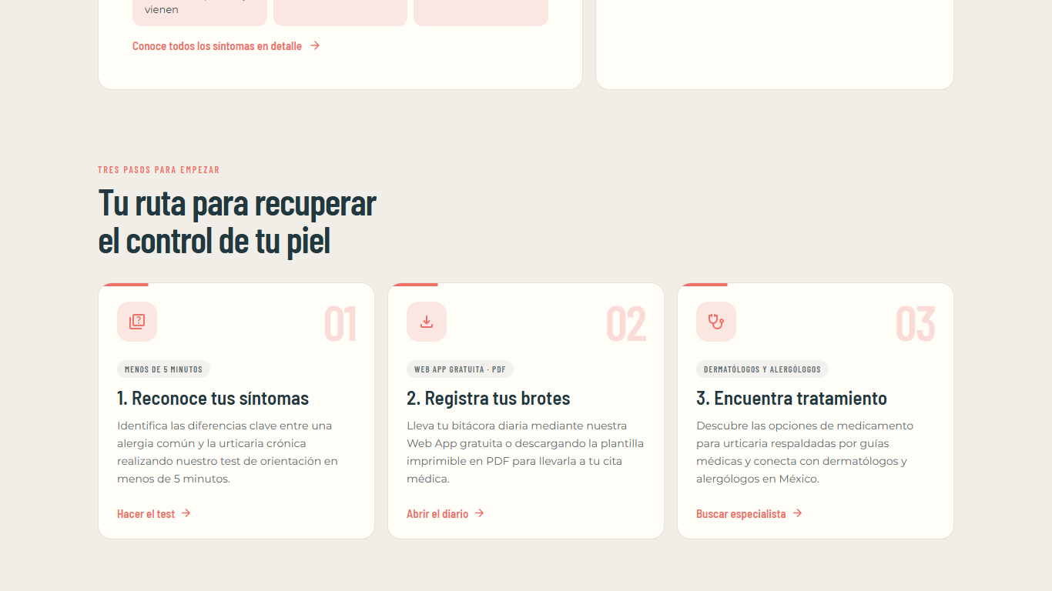
SECCIÓN: HOME · VISTA 03 DE 124
Inicio: escenario día: Captura 3 de 7

Slide 7
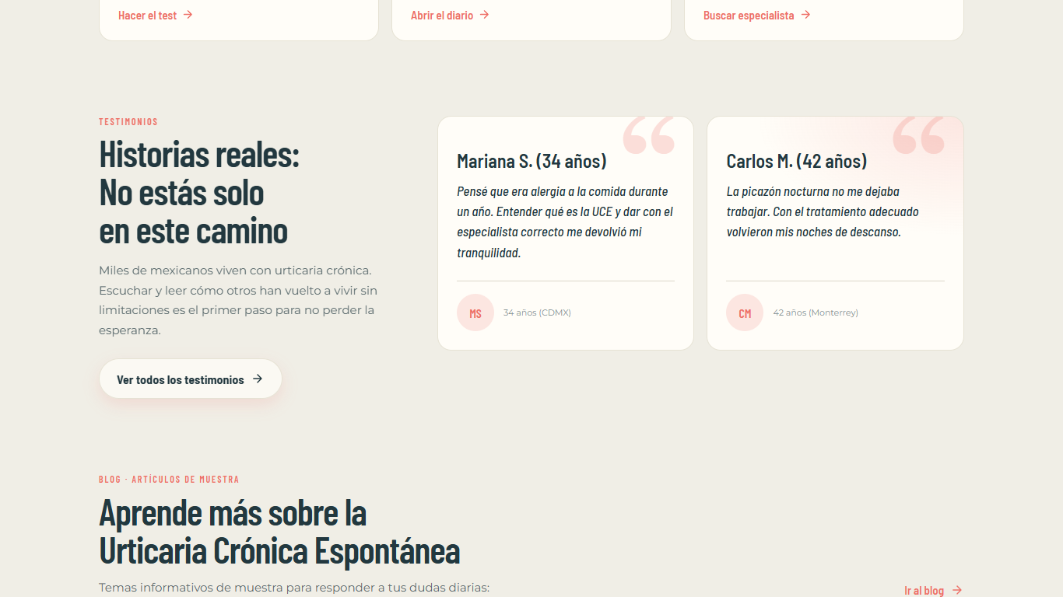
SECCIÓN: HOME · VISTA 04 DE 124
Inicio: escenario día: Captura 4 de 7

Slide 8

SECCIÓN: HOME · VISTA 05 DE 124
Inicio: escenario día: Captura 5 de 7

Slide 9
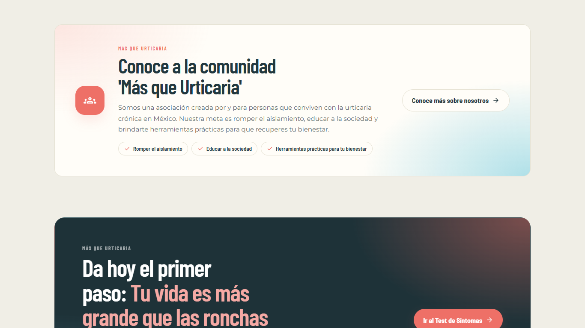
SECCIÓN: HOME · VISTA 06 DE 124
Inicio: escenario día: Captura 6 de 7

Slide 10

SECCIÓN: HOME · VISTA 07 DE 124
Inicio: escenario día: Captura 7 de 7

Slide 11
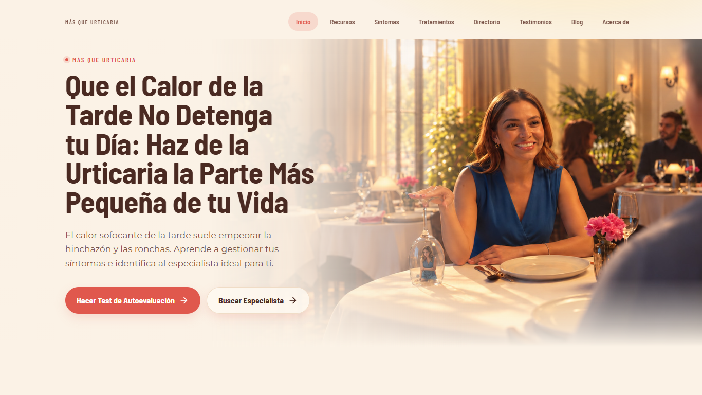
SECCIÓN: HOME · VISTA 08 DE 124
Inicio: escenario calor

Slide 12

SECCIÓN: HOME · VISTA 09 DE 124
Inicio: escenario frío

Slide 13
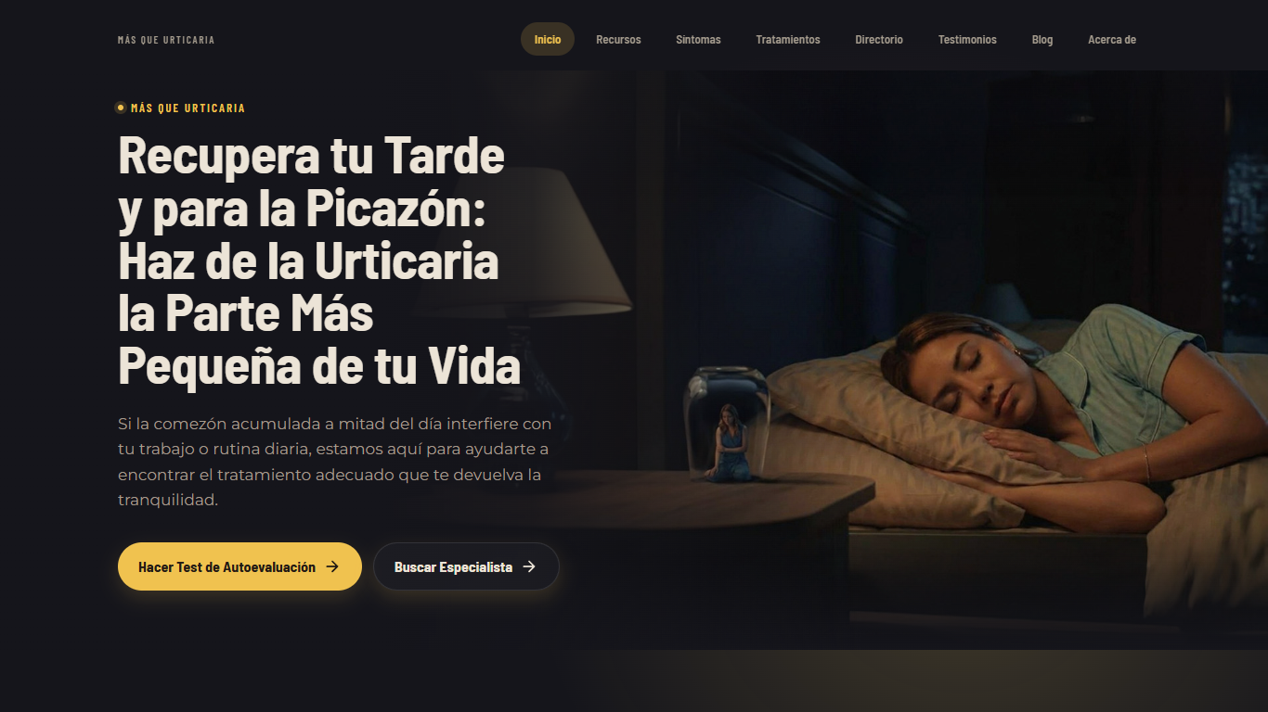
SECCIÓN: HOME · VISTA 10 DE 124
Inicio: escenario madrugada

Slide 14
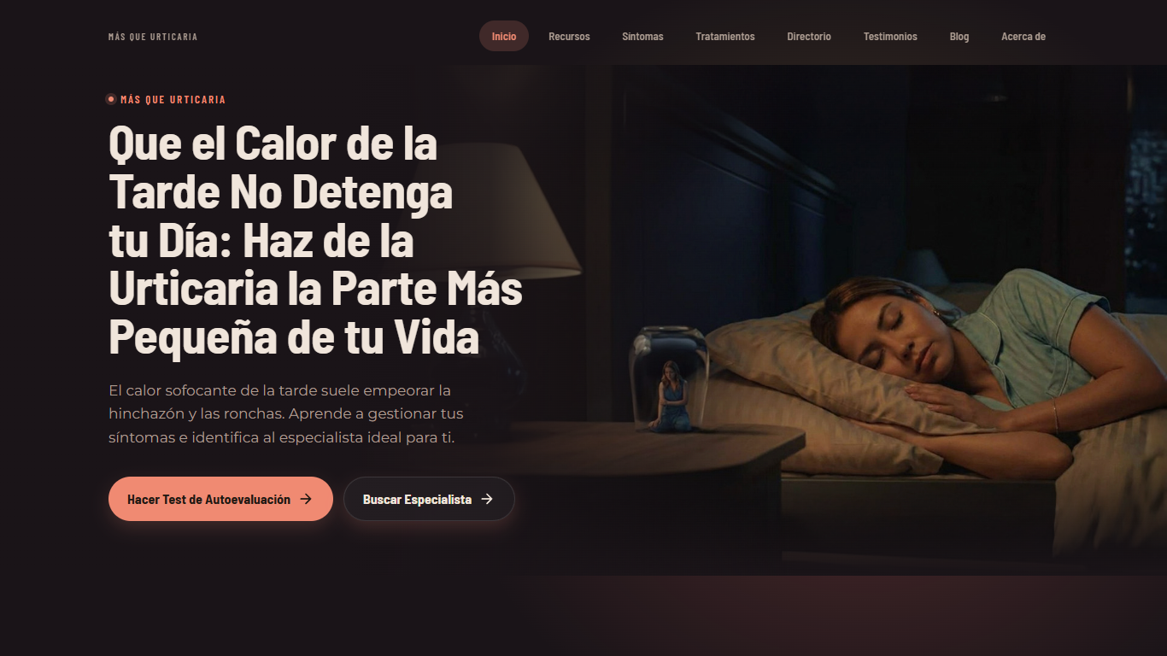
SECCIÓN: HOME · VISTA 11 DE 124
Inicio: escenario noche cálida

Slide 15

SECCIÓN: HOME · VISTA 12 DE 124
Inicio: Variante con video contextual

Slide 16
SECCIÓN 02
LANDINGS INFORMATIVAS Y CLÍNICAS
Síntomas, tratamientos, institución, preguntas frecuentes y 404.
Total de capturas en este bloque: 22

Slide 17
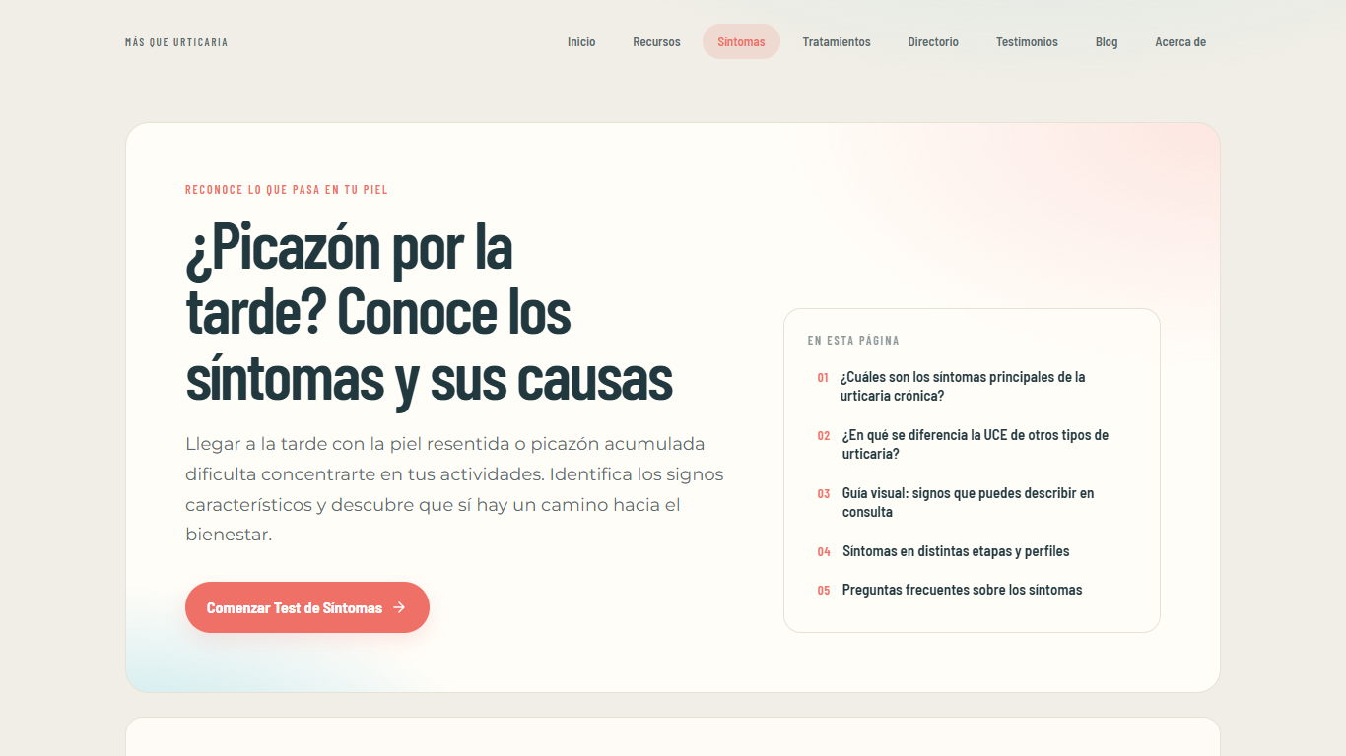
SECCIÓN: LANDINGS INFORMATIVAS · VISTA 13 DE 124
Síntomas de la UCE (/sintomas/): Captura 1 de 7

Slide 18
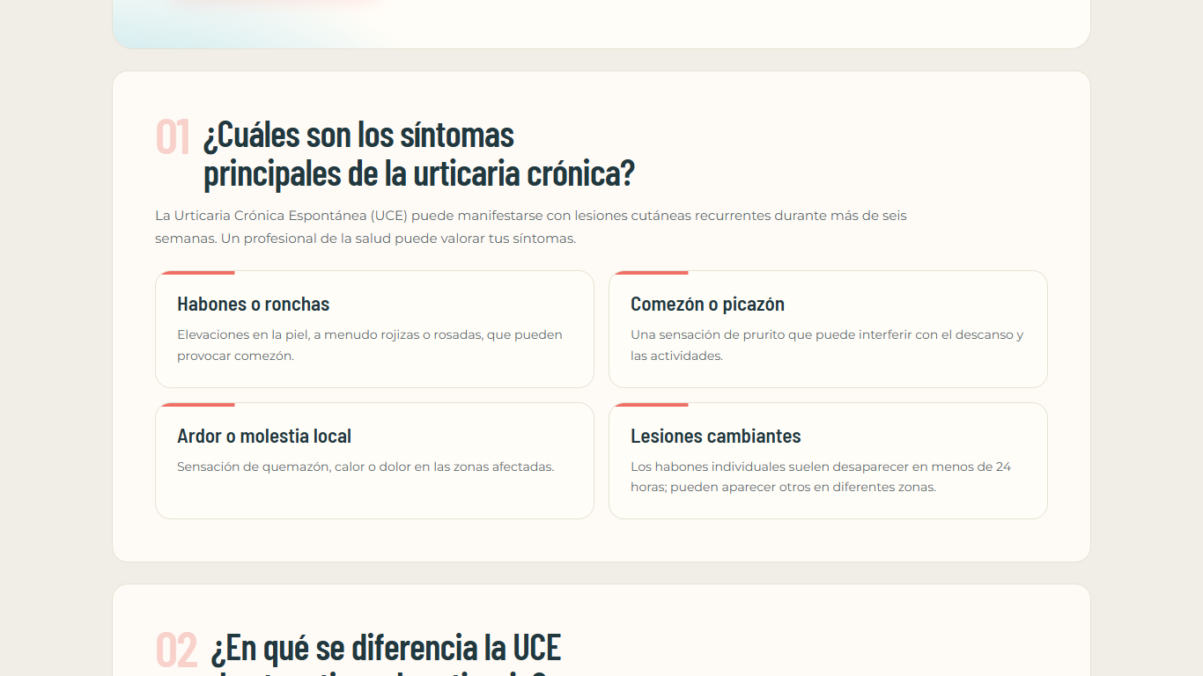
SECCIÓN: LANDINGS INFORMATIVAS · VISTA 14 DE 124
Síntomas de la UCE (/sintomas/): Captura 2 de 7

Slide 19
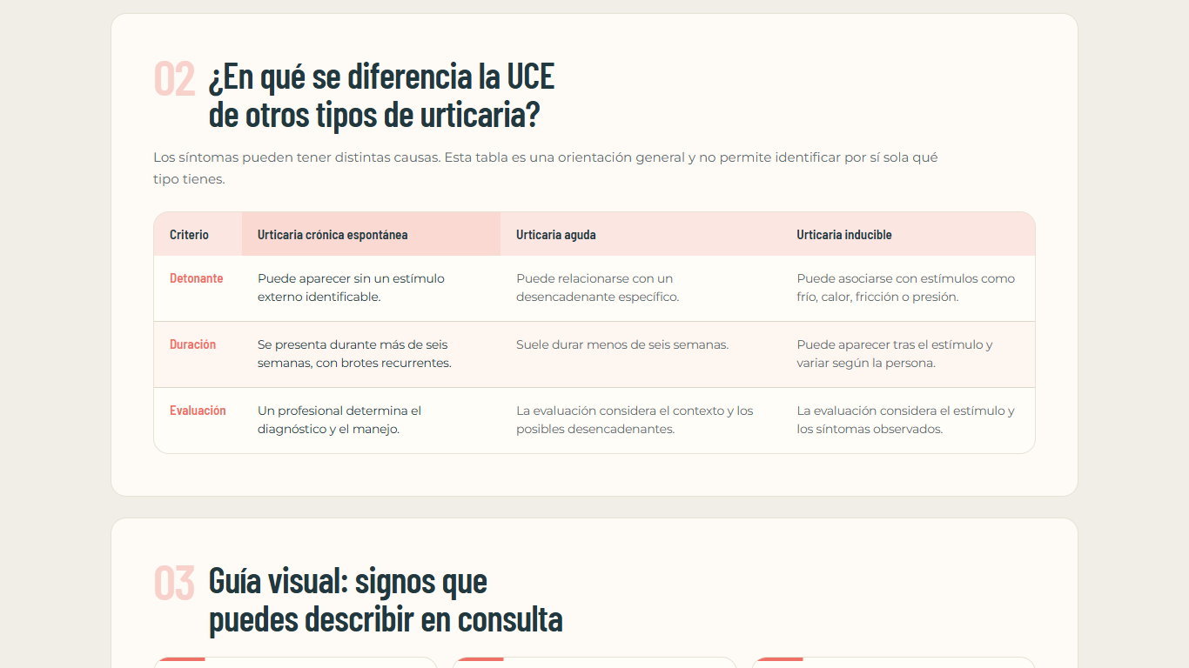
SECCIÓN: LANDINGS INFORMATIVAS · VISTA 15 DE 124
Síntomas de la UCE (/sintomas/): Captura 3 de 7

Slide 20
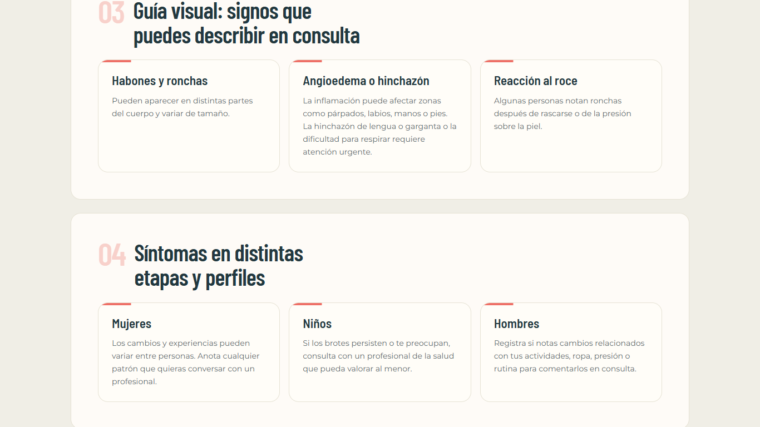
SECCIÓN: LANDINGS INFORMATIVAS · VISTA 16 DE 124
Síntomas de la UCE (/sintomas/): Captura 4 de 7

Slide 21
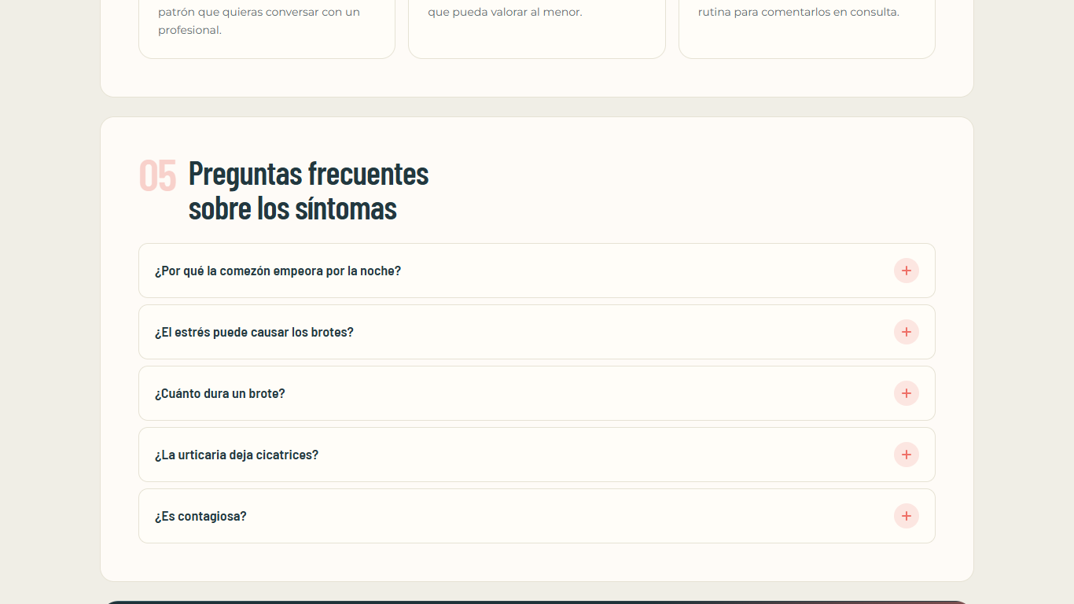
SECCIÓN: LANDINGS INFORMATIVAS · VISTA 17 DE 124
Síntomas de la UCE (/sintomas/): Captura 5 de 7

Slide 22
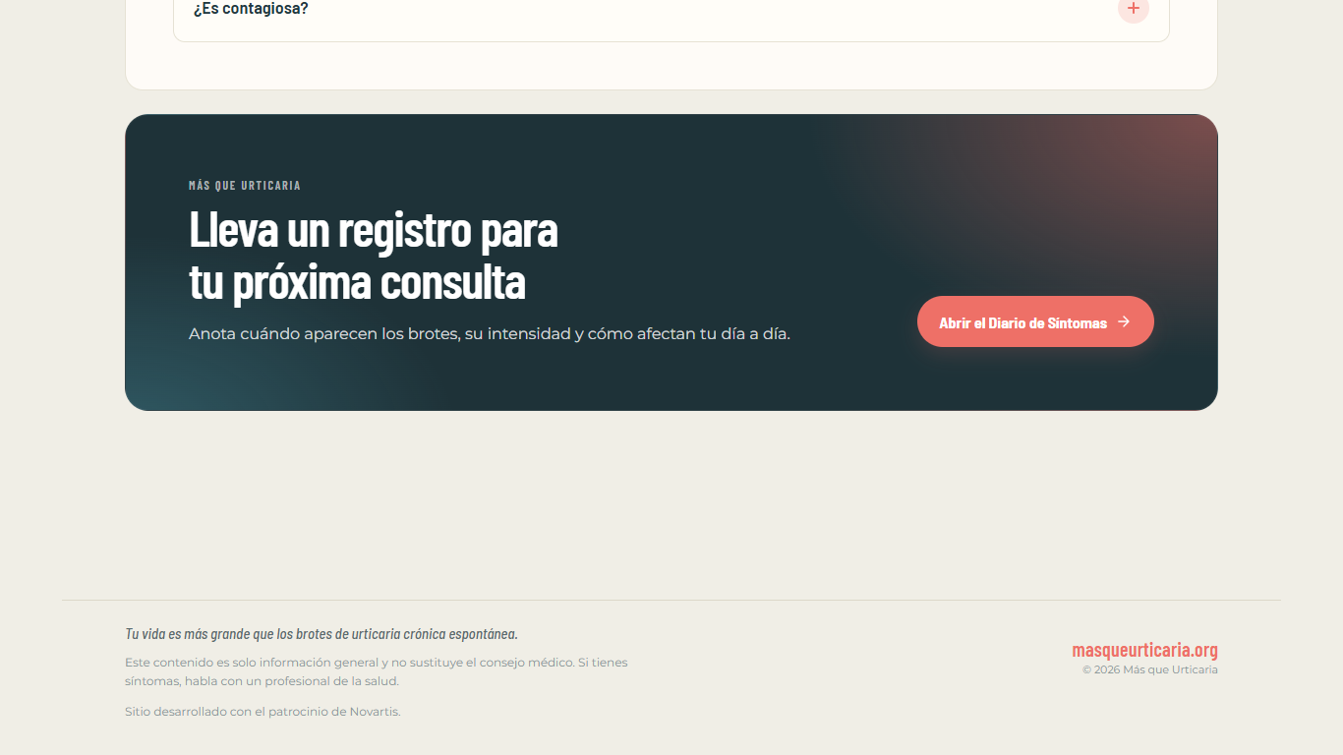
SECCIÓN: LANDINGS INFORMATIVAS · VISTA 18 DE 124
Síntomas de la UCE (/sintomas/): Captura 6 de 7

Slide 23
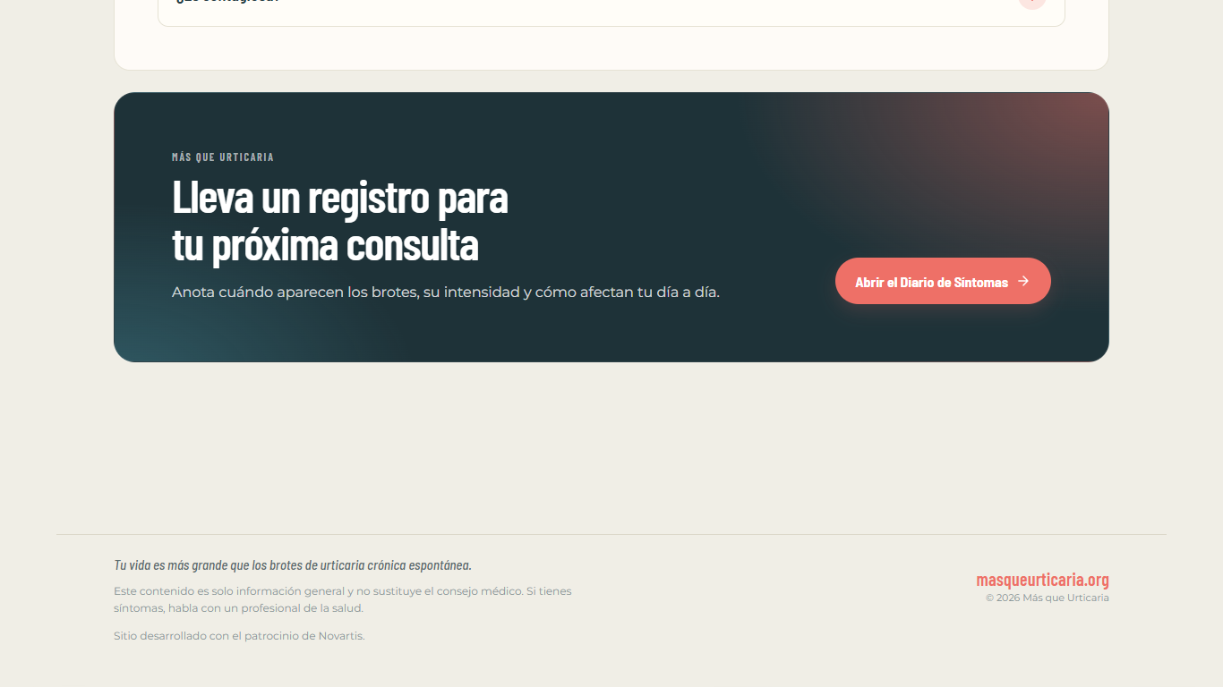
SECCIÓN: LANDINGS INFORMATIVAS · VISTA 19 DE 124
Síntomas de la UCE (/sintomas/): Captura 7 de 7

Slide 24
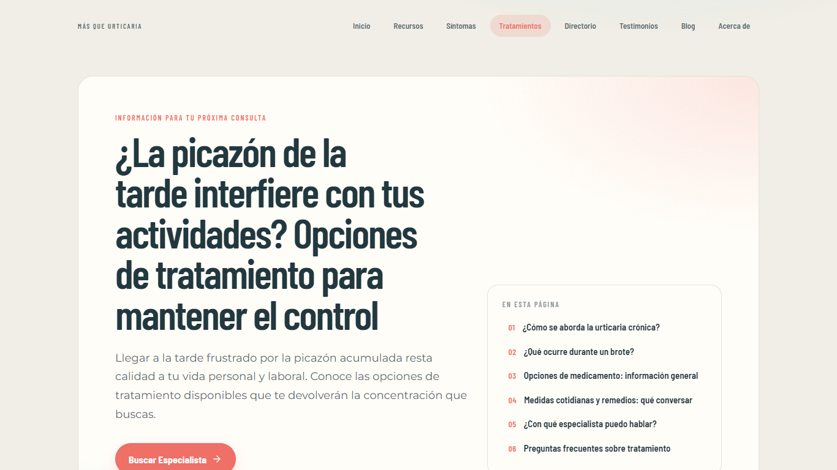
SECCIÓN: LANDINGS INFORMATIVAS · VISTA 20 DE 124
Tratamientos para la UCE (/tratamiento/): Captura 1 de 7

Slide 25
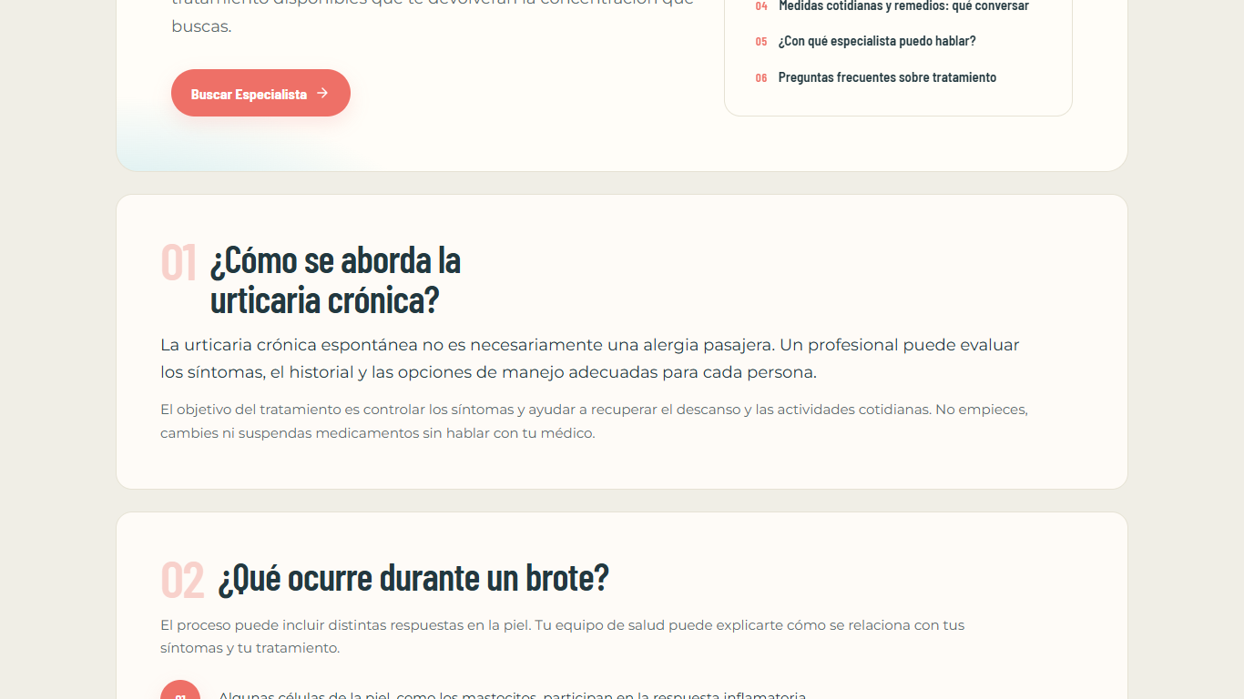
SECCIÓN: LANDINGS INFORMATIVAS · VISTA 21 DE 124
Tratamientos para la UCE (/tratamiento/): Captura 2 de 7

Slide 26
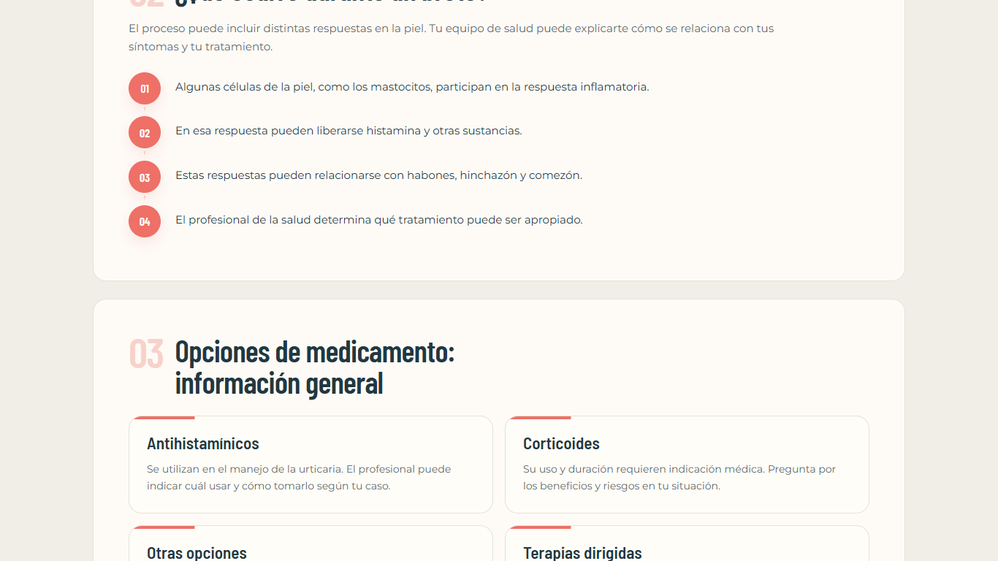
SECCIÓN: LANDINGS INFORMATIVAS · VISTA 22 DE 124
Tratamientos para la UCE (/tratamiento/): Captura 3 de 7

Slide 27
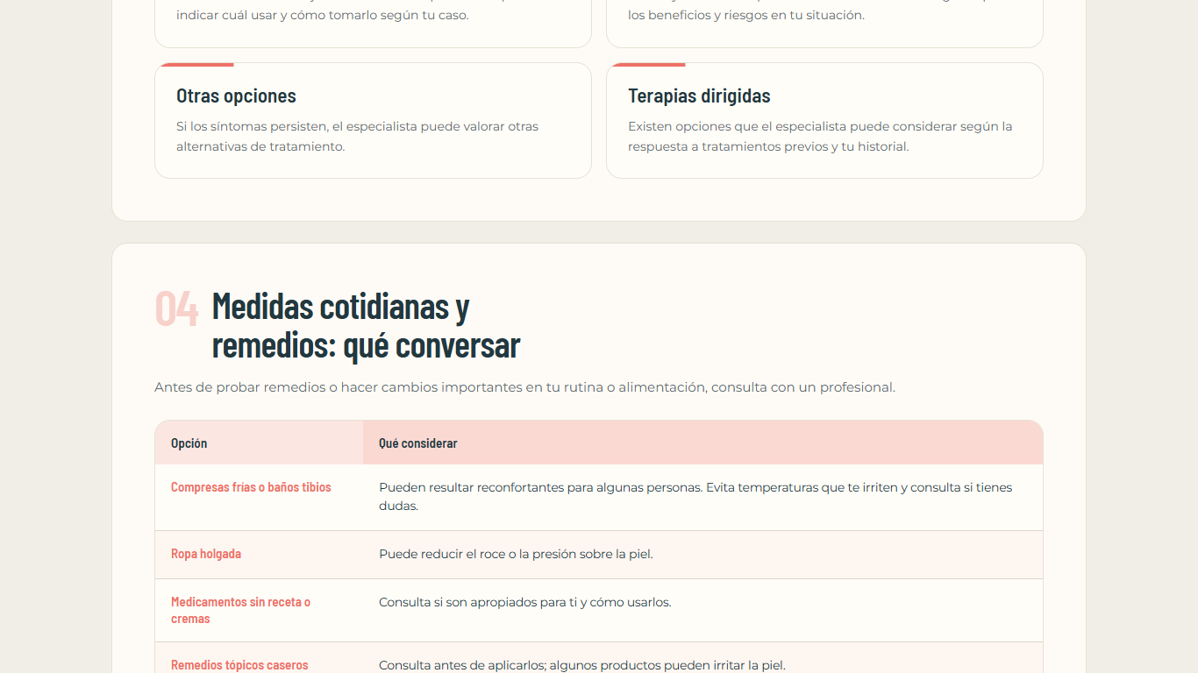
SECCIÓN: LANDINGS INFORMATIVAS · VISTA 23 DE 124
Tratamientos para la UCE (/tratamiento/): Captura 4 de 7

Slide 28
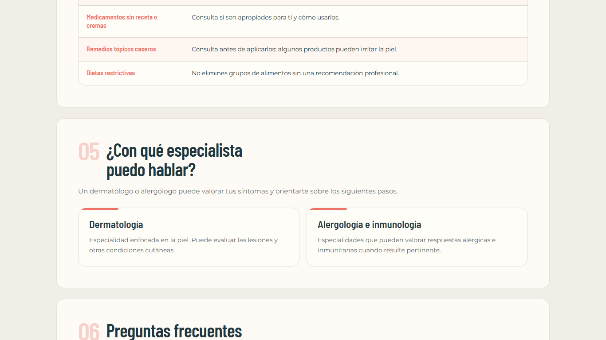
SECCIÓN: LANDINGS INFORMATIVAS · VISTA 24 DE 124
Tratamientos para la UCE (/tratamiento/): Captura 5 de 7

Slide 29
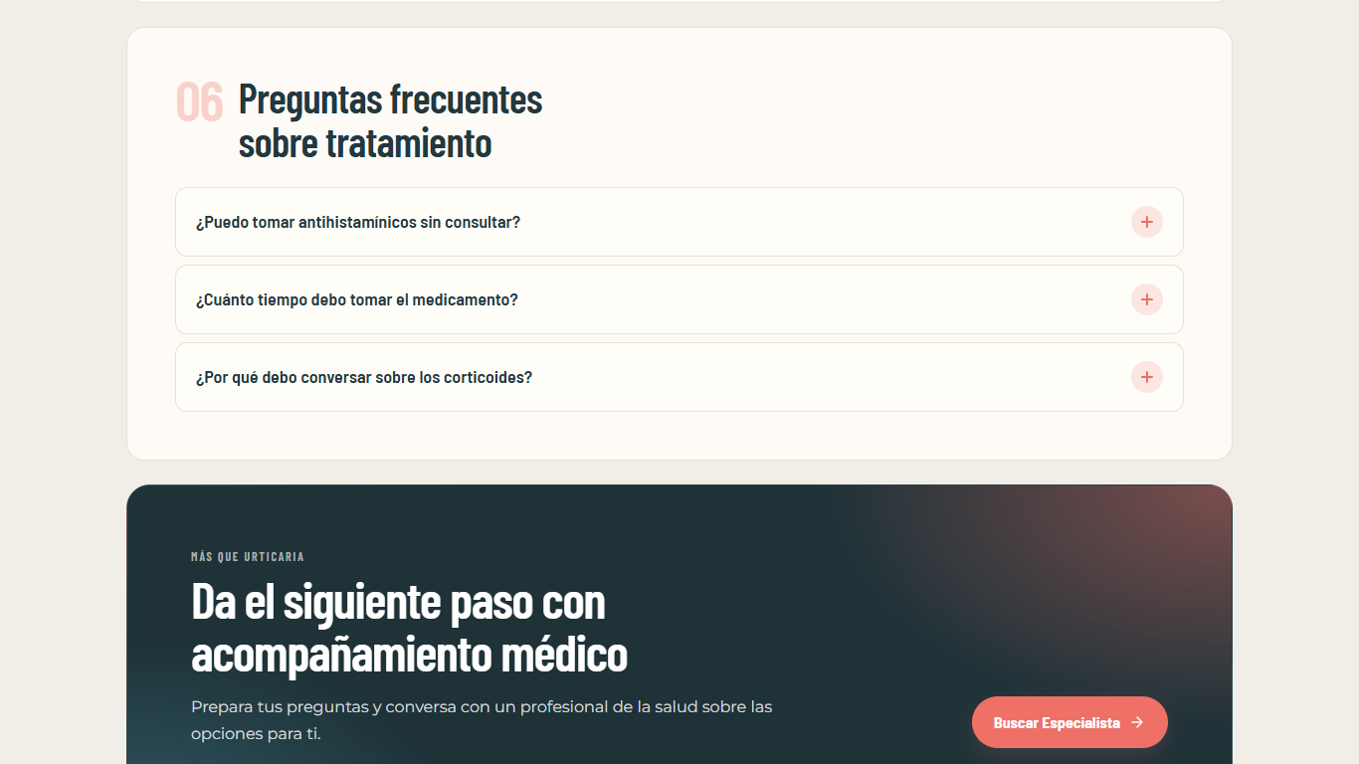
SECCIÓN: LANDINGS INFORMATIVAS · VISTA 25 DE 124
Tratamientos para la UCE (/tratamiento/): Captura 6 de 7

Slide 30
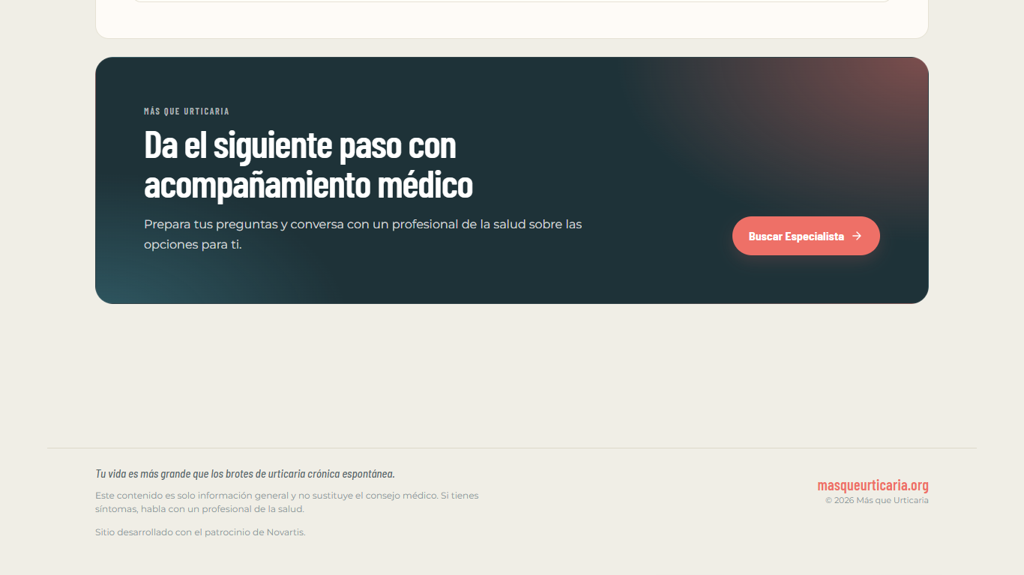
SECCIÓN: LANDINGS INFORMATIVAS · VISTA 26 DE 124
Tratamientos para la UCE (/tratamiento/): Captura 7 de 7

Slide 31
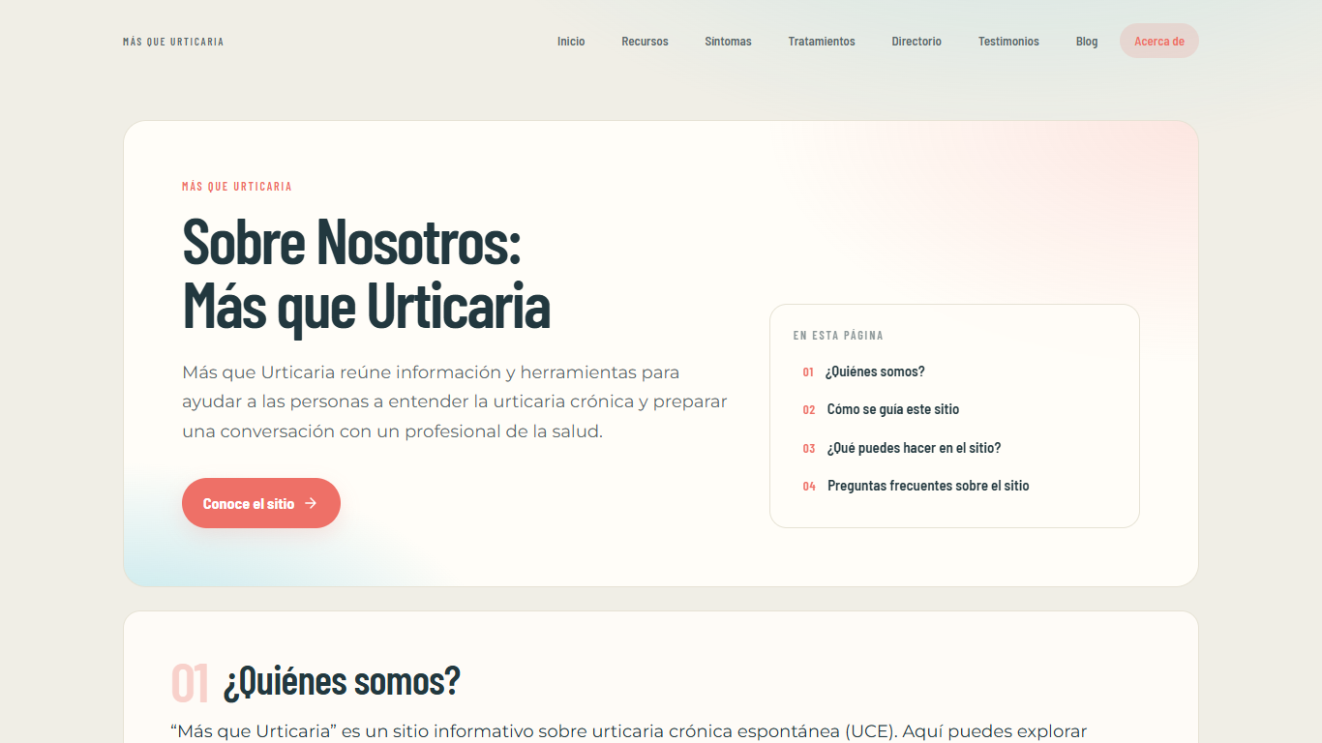
SECCIÓN: LANDINGS INFORMATIVAS · VISTA 27 DE 124
Sobre nosotros (/sobre-nosotros/): Captura 1 de 5

Slide 32
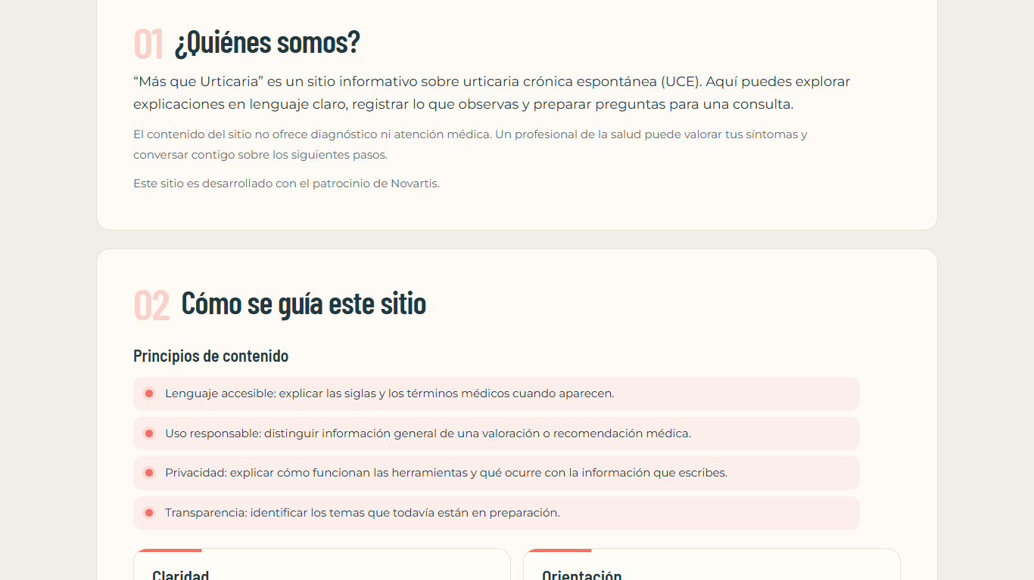
SECCIÓN: LANDINGS INFORMATIVAS · VISTA 28 DE 124
Sobre nosotros (/sobre-nosotros/): Captura 2 de 5

Slide 33
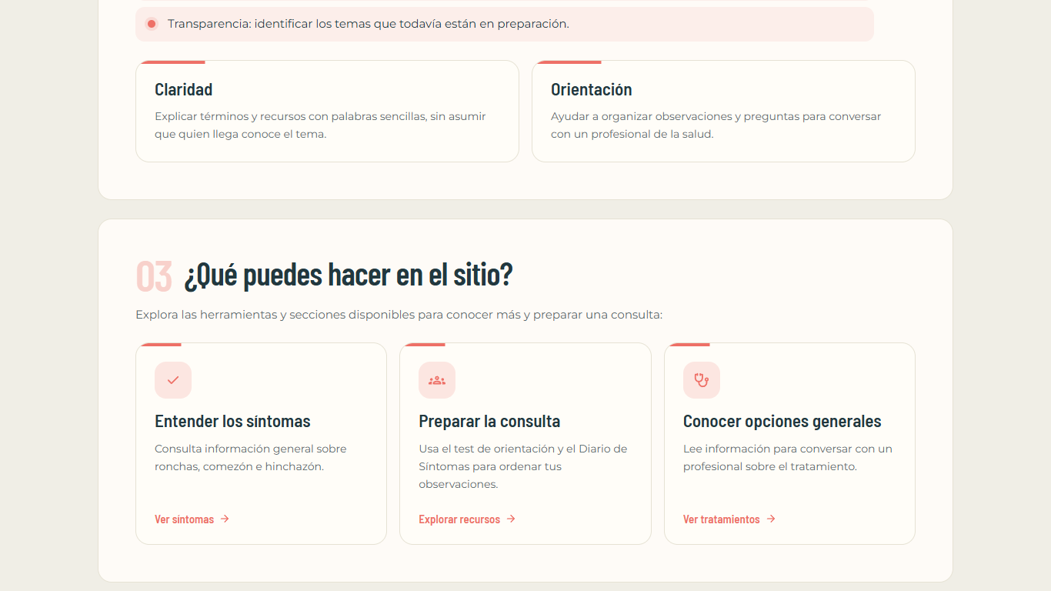
SECCIÓN: LANDINGS INFORMATIVAS · VISTA 29 DE 124
Sobre nosotros (/sobre-nosotros/): Captura 3 de 5

Slide 34
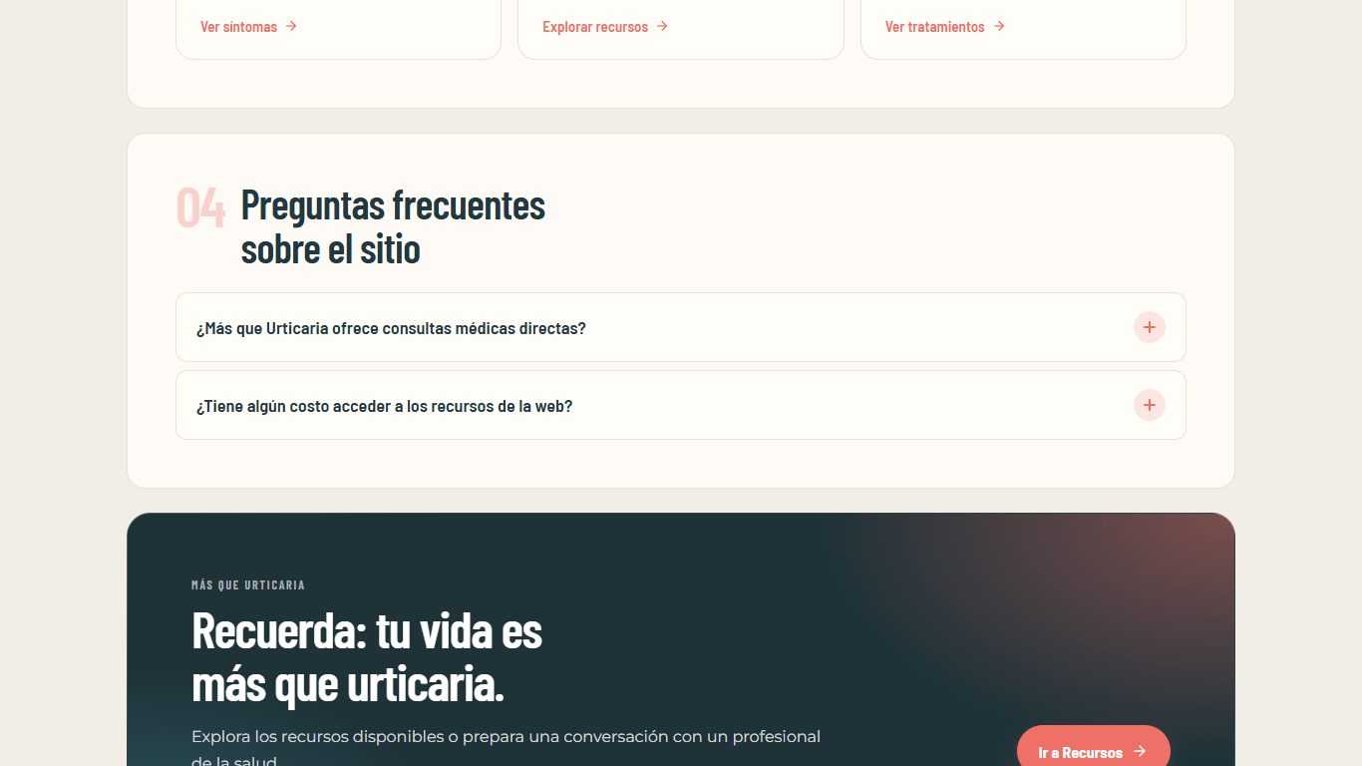
SECCIÓN: LANDINGS INFORMATIVAS · VISTA 30 DE 124
Sobre nosotros (/sobre-nosotros/): Captura 4 de 5

Slide 35
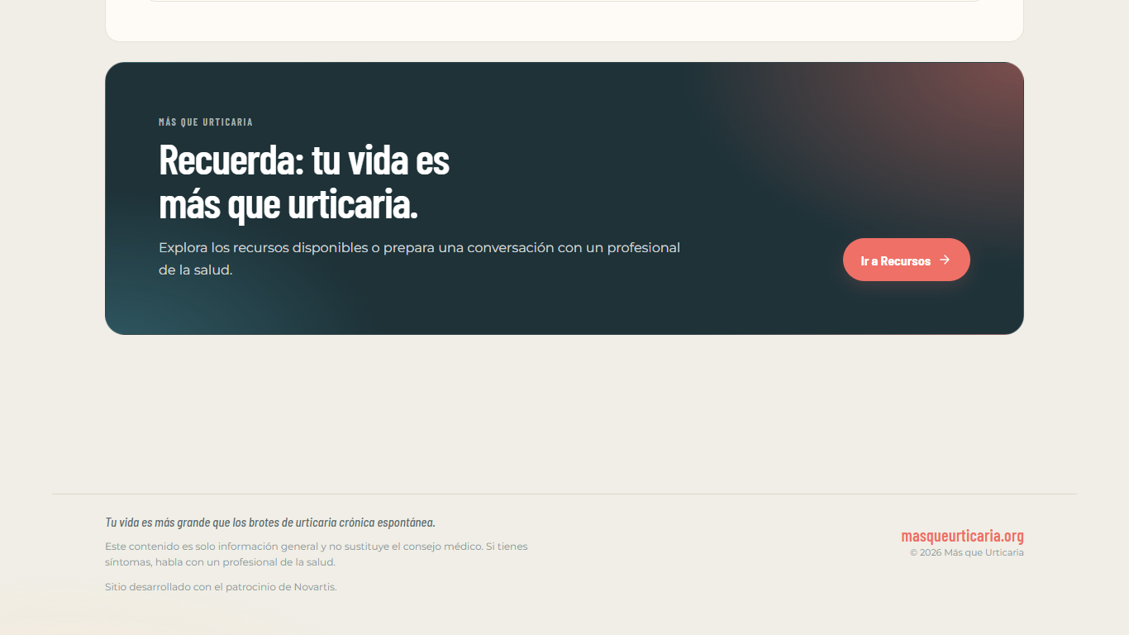
SECCIÓN: LANDINGS INFORMATIVAS · VISTA 31 DE 124
Sobre nosotros (/sobre-nosotros/): Captura 5 de 5

Slide 36
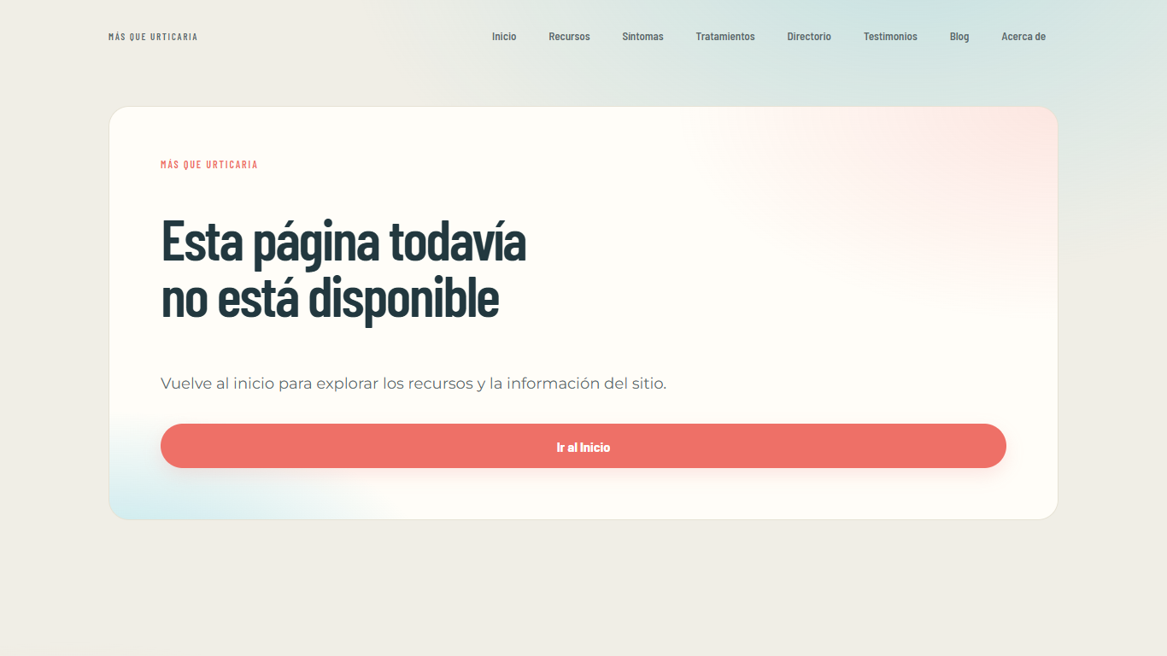
SECCIÓN: LANDINGS INFORMATIVAS · VISTA 32 DE 124
Página de Error 404 (Ruta no encontrada): Captura 1 de 2

Slide 37
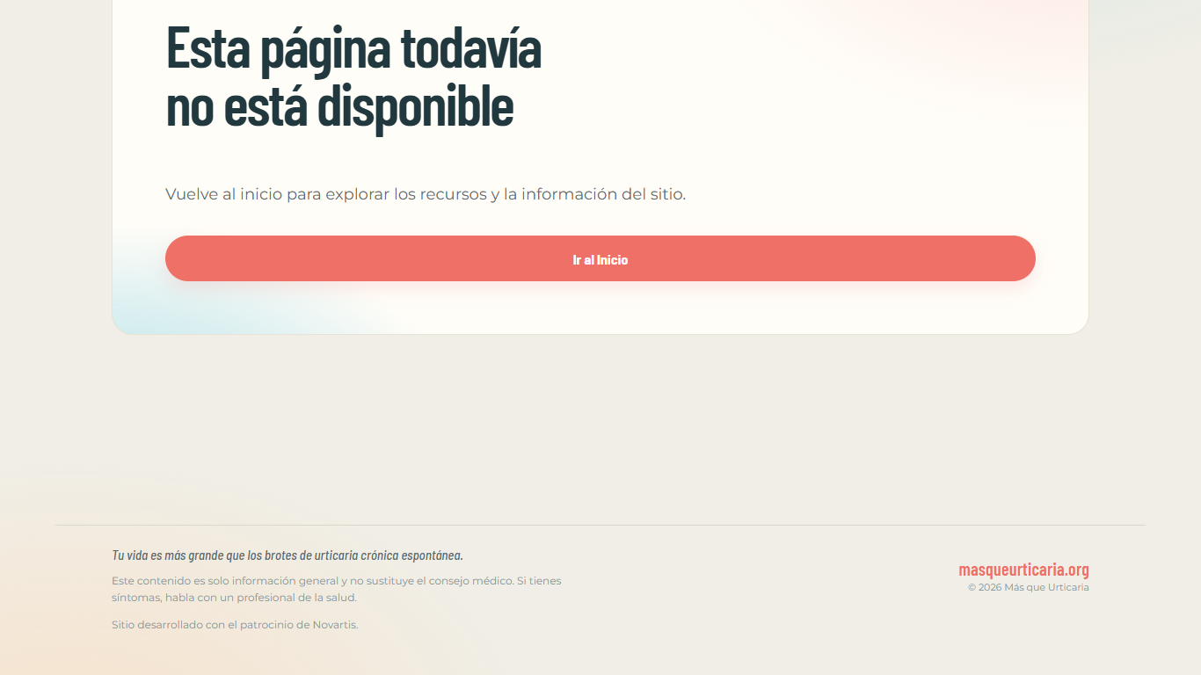
SECCIÓN: LANDINGS INFORMATIVAS · VISTA 33 DE 124
Página de Error 404 (Ruta no encontrada): Captura 2 de 2

Slide 38
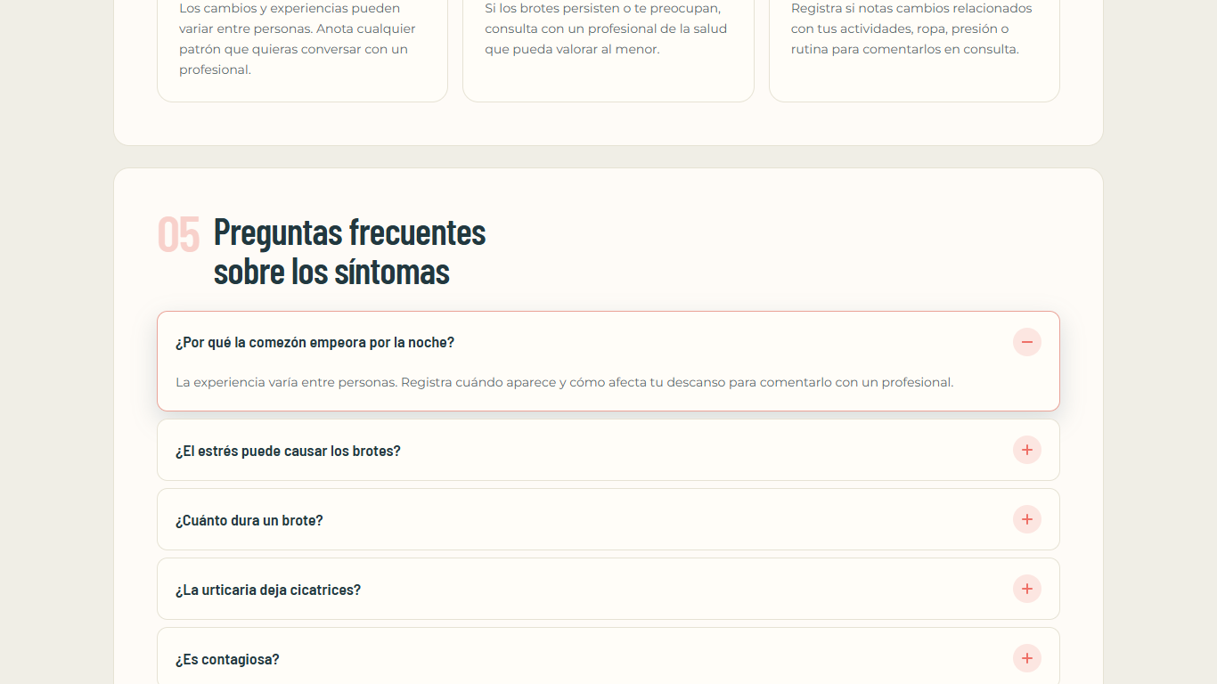
SECCIÓN: LANDINGS INFORMATIVAS · VISTA 34 DE 124
Síntomas: Pregunta frecuente desplegada

Slide 39
SECCIÓN 03
RECURSOS Y HERRAMIENTAS
Diario, biblioteca visual y formulario de testimonios.
Total de capturas en este bloque: 24

Slide 40
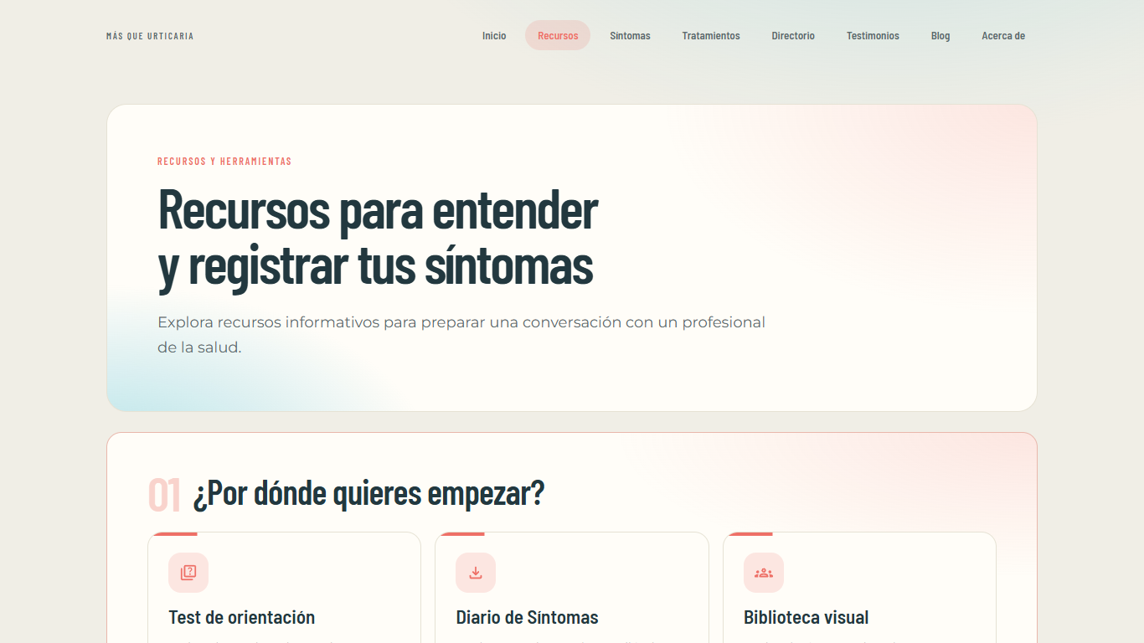
SECCIÓN: RECURSOS Y HERRAMIENTAS · VISTA 35 DE 124
Hub de Recursos y Herramientas (/recursos-herramientas/): Captura 1 de 5

Slide 41
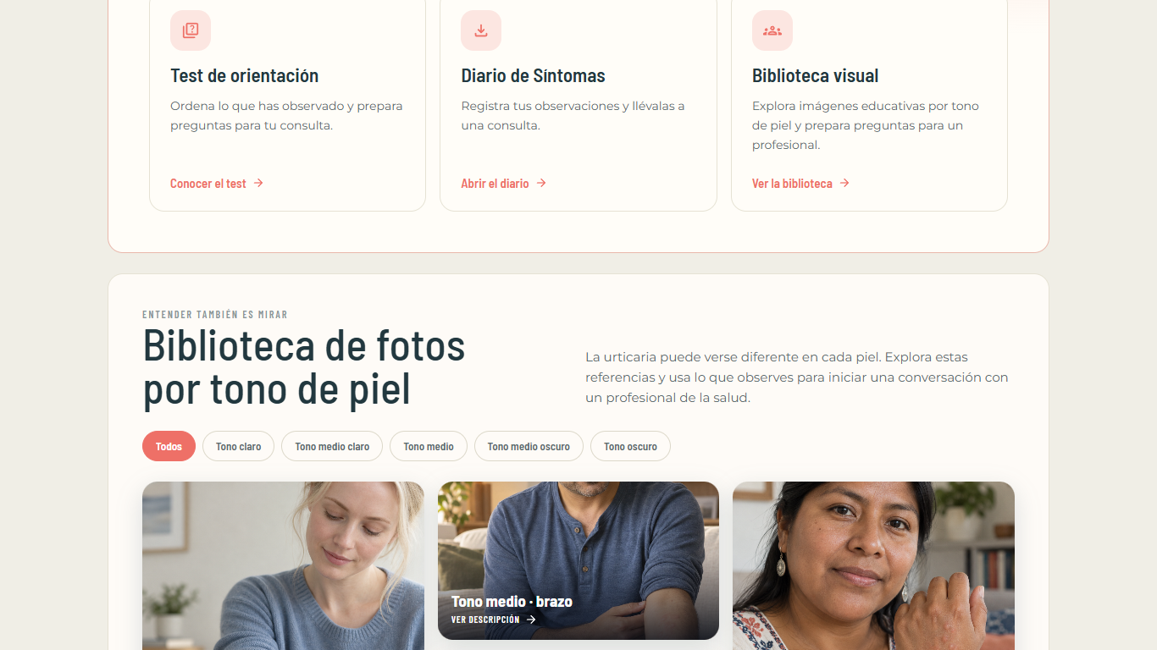
SECCIÓN: RECURSOS Y HERRAMIENTAS · VISTA 36 DE 124
Hub de Recursos y Herramientas (/recursos-herramientas/): Captura 2 de 5

Slide 42

SECCIÓN: RECURSOS Y HERRAMIENTAS · VISTA 37 DE 124
Hub de Recursos y Herramientas (/recursos-herramientas/): Captura 3 de 5

Slide 43
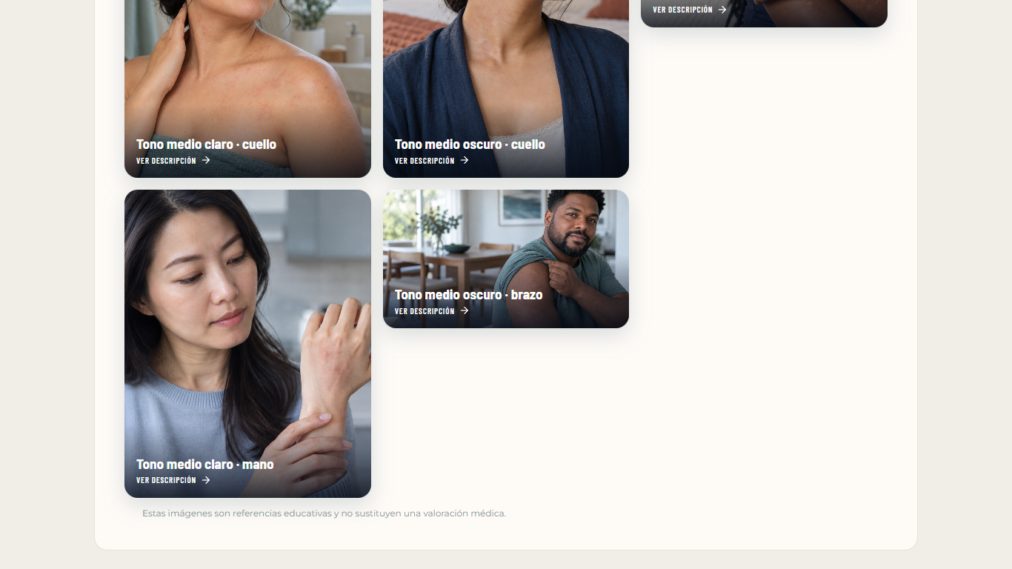
SECCIÓN: RECURSOS Y HERRAMIENTAS · VISTA 38 DE 124
Hub de Recursos y Herramientas (/recursos-herramientas/): Captura 4 de 5

Slide 44
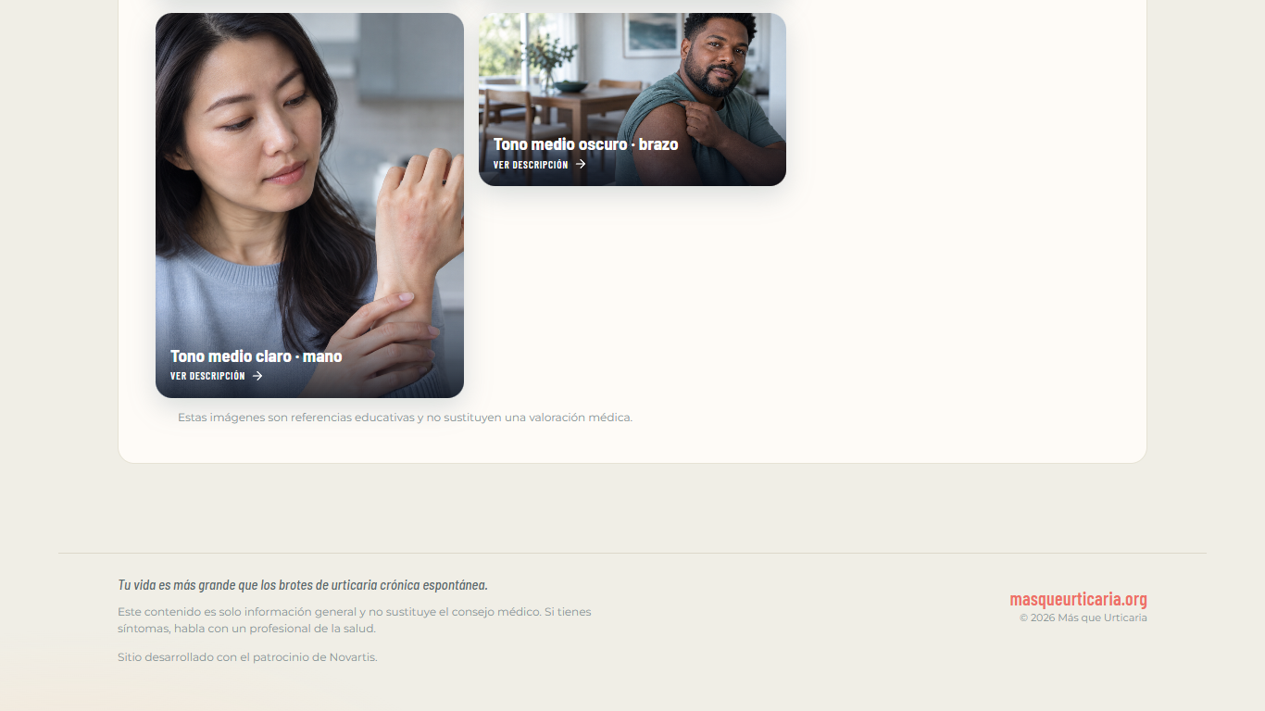
SECCIÓN: RECURSOS Y HERRAMIENTAS · VISTA 39 DE 124
Hub de Recursos y Herramientas (/recursos-herramientas/): Captura 5 de 5

Slide 45
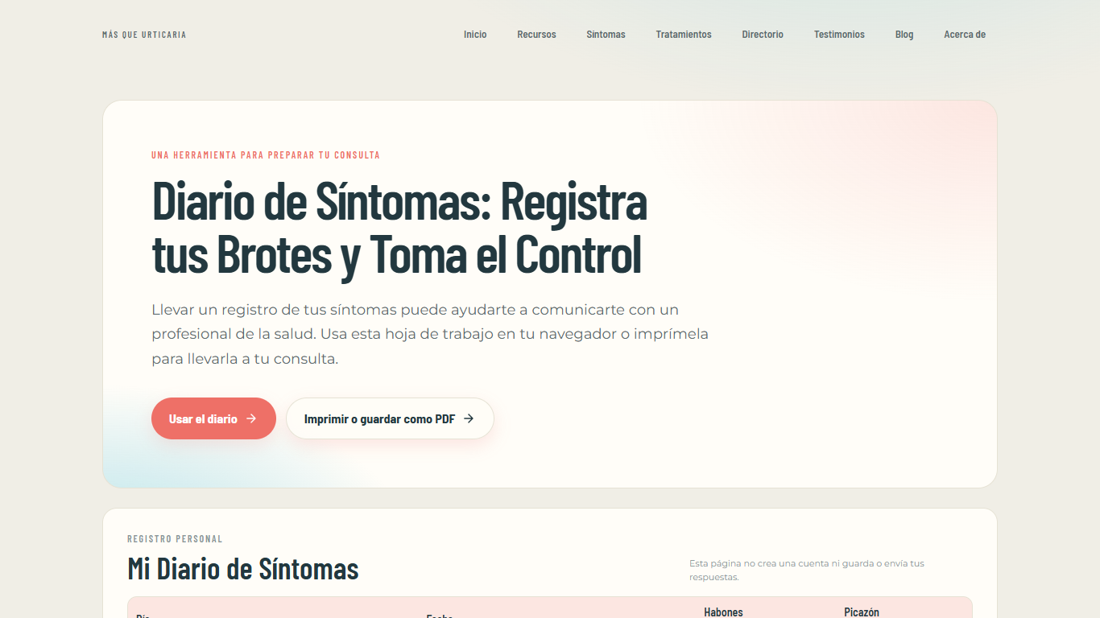
SECCIÓN: RECURSOS Y HERRAMIENTAS · VISTA 40 DE 124
Diario de Síntomas (/diario/): Captura 1 de 6

Slide 46
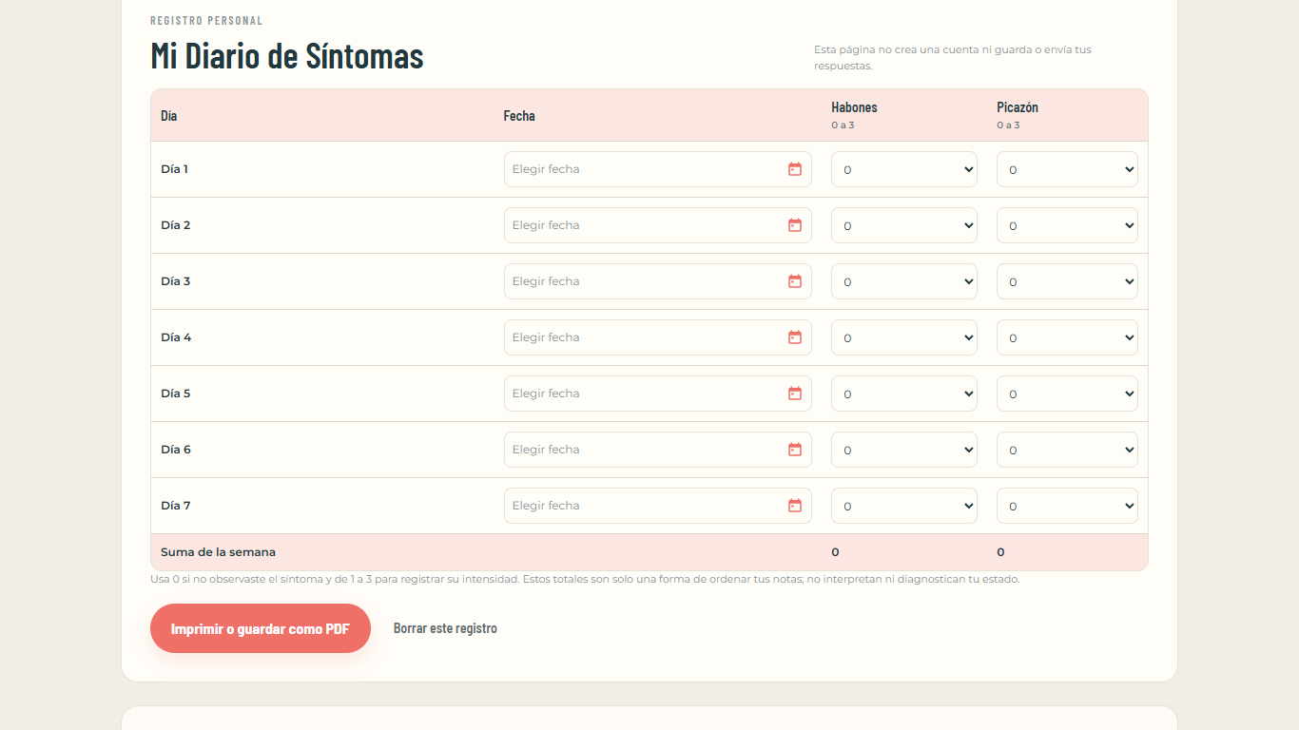
SECCIÓN: RECURSOS Y HERRAMIENTAS · VISTA 41 DE 124
Diario de Síntomas (/diario/): Captura 2 de 6

Slide 47
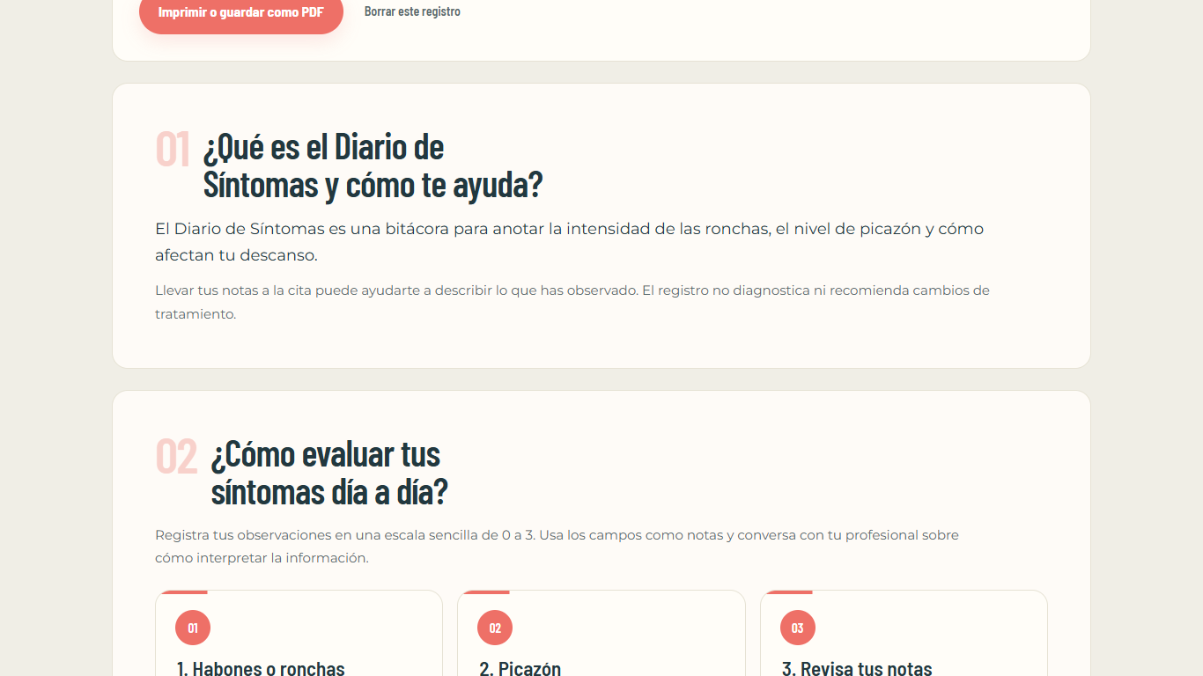
SECCIÓN: RECURSOS Y HERRAMIENTAS · VISTA 42 DE 124
Diario de Síntomas (/diario/): Captura 3 de 6

Slide 48
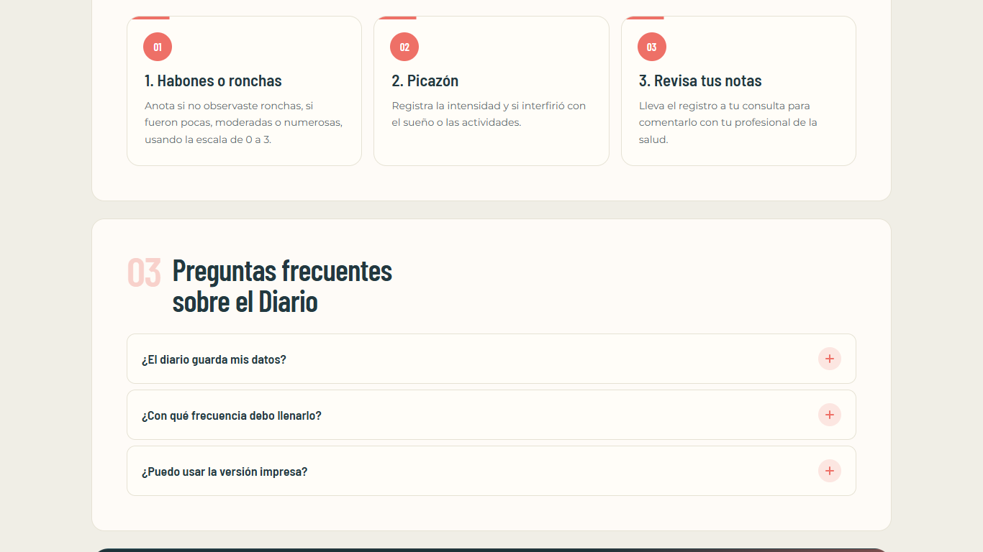
SECCIÓN: RECURSOS Y HERRAMIENTAS · VISTA 43 DE 124
Diario de Síntomas (/diario/): Captura 4 de 6

Slide 49
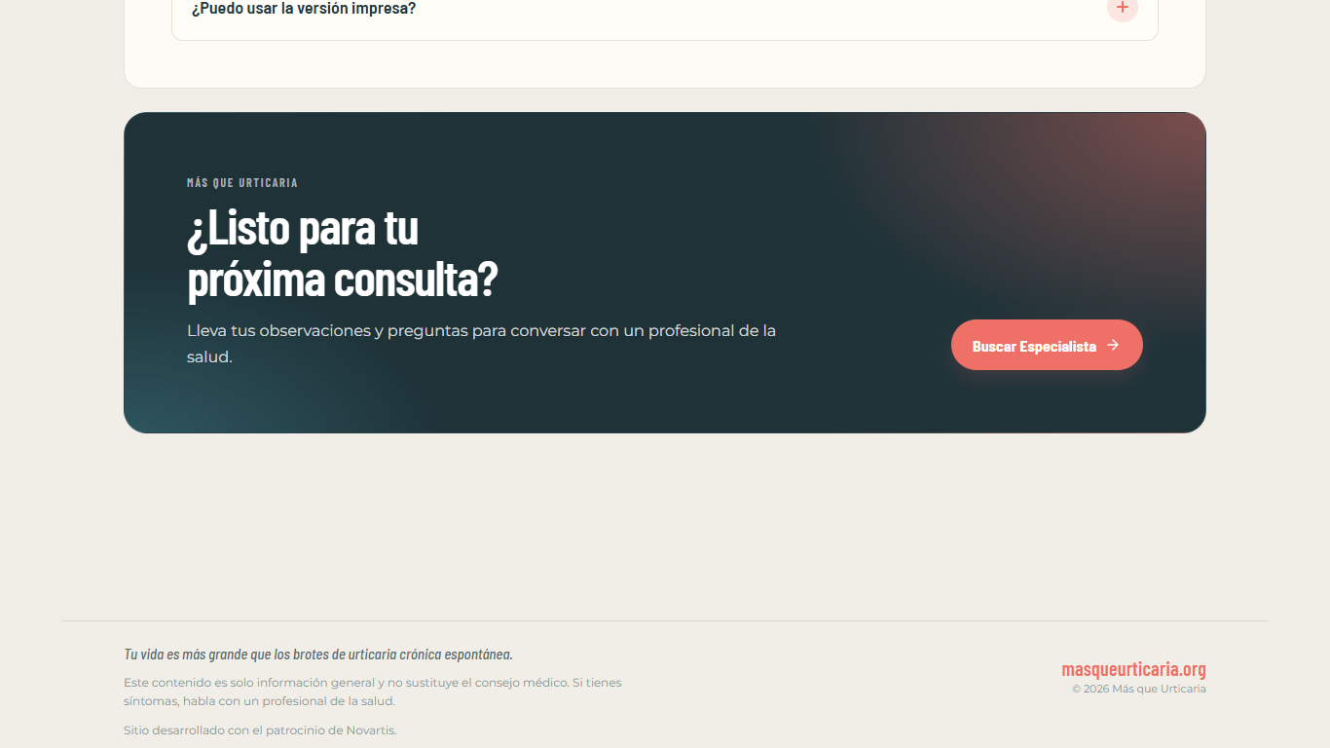
SECCIÓN: RECURSOS Y HERRAMIENTAS · VISTA 44 DE 124
Diario de Síntomas (/diario/): Captura 5 de 6

Slide 50
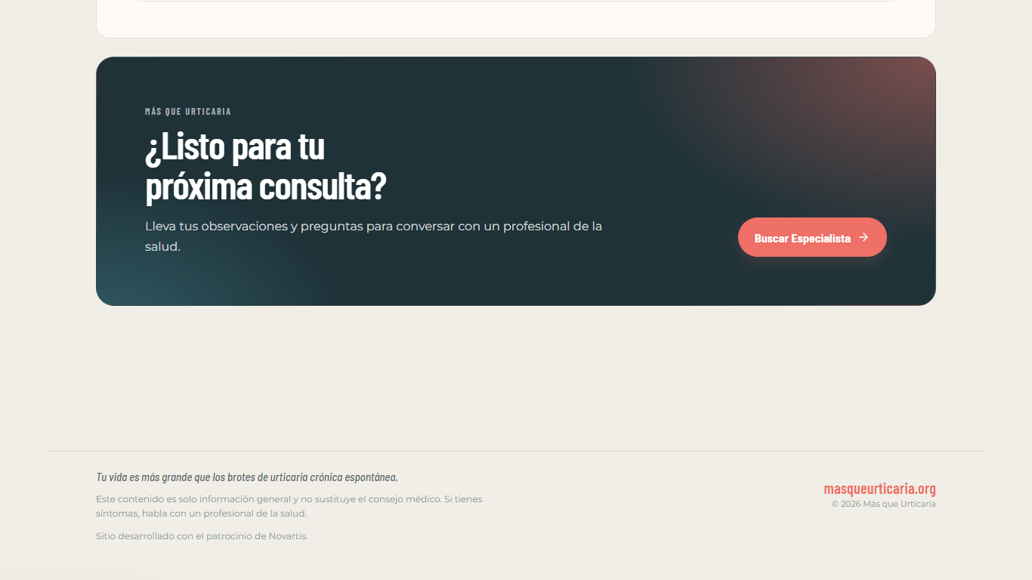
SECCIÓN: RECURSOS Y HERRAMIENTAS · VISTA 45 DE 124
Diario de Síntomas (/diario/): Captura 6 de 6

Slide 51
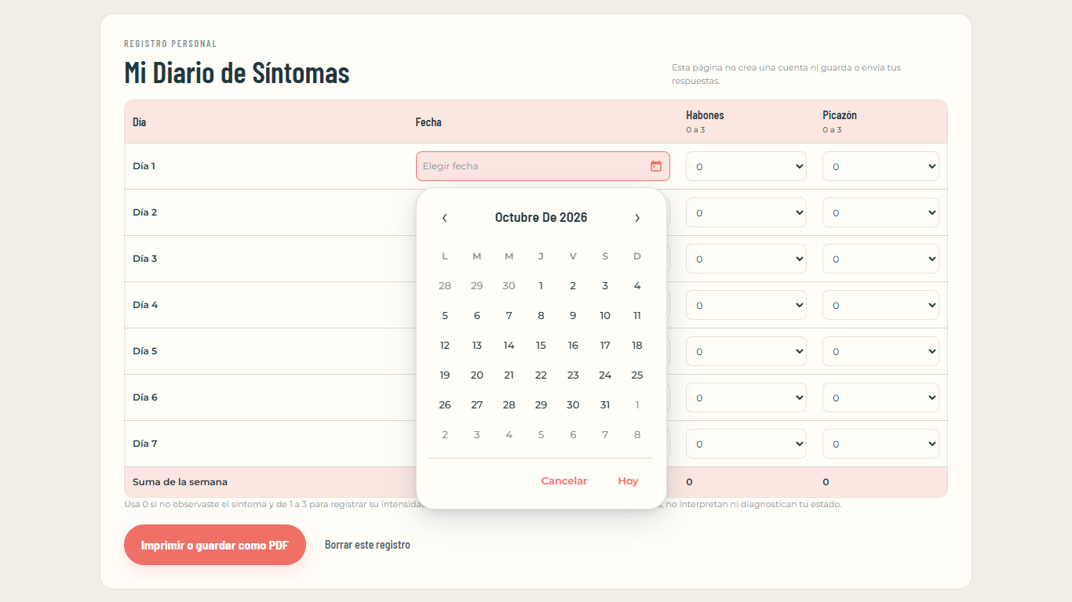
SECCIÓN: RECURSOS Y HERRAMIENTAS · VISTA 46 DE 124
Diario: Selector de fecha

Slide 52
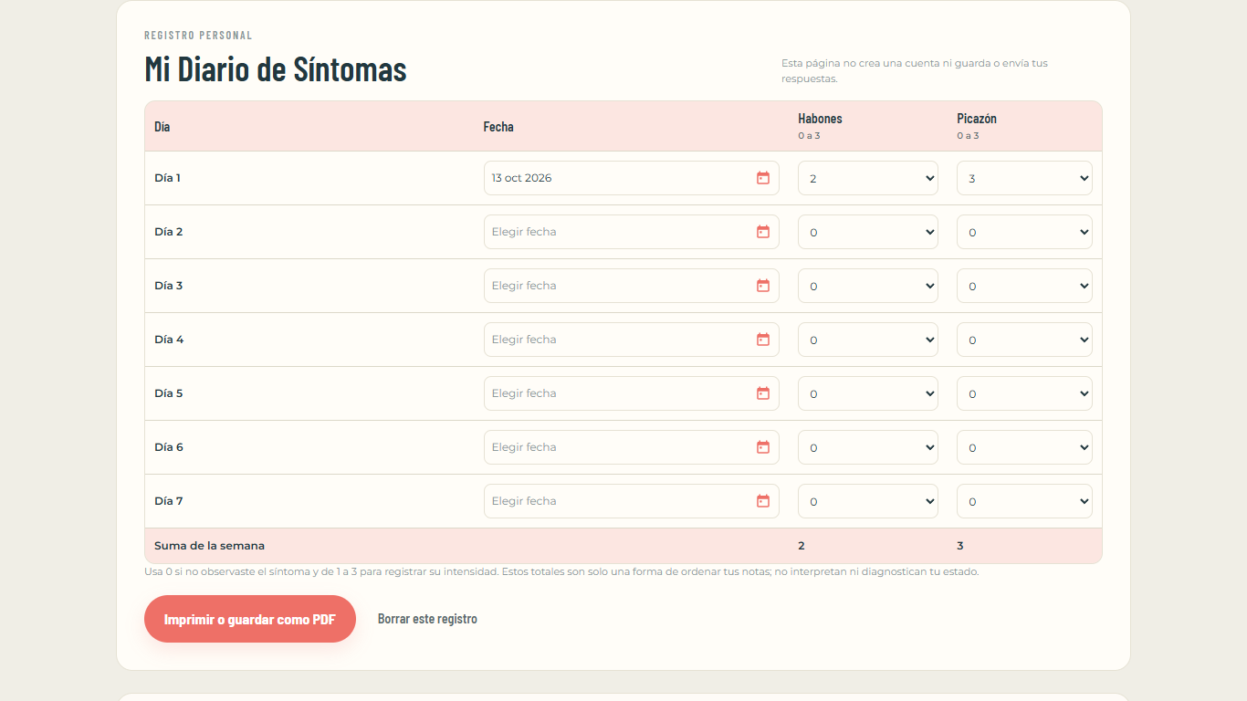
SECCIÓN: RECURSOS Y HERRAMIENTAS · VISTA 47 DE 124
Diario: Registro con datos de ejemplo y totales

Slide 53
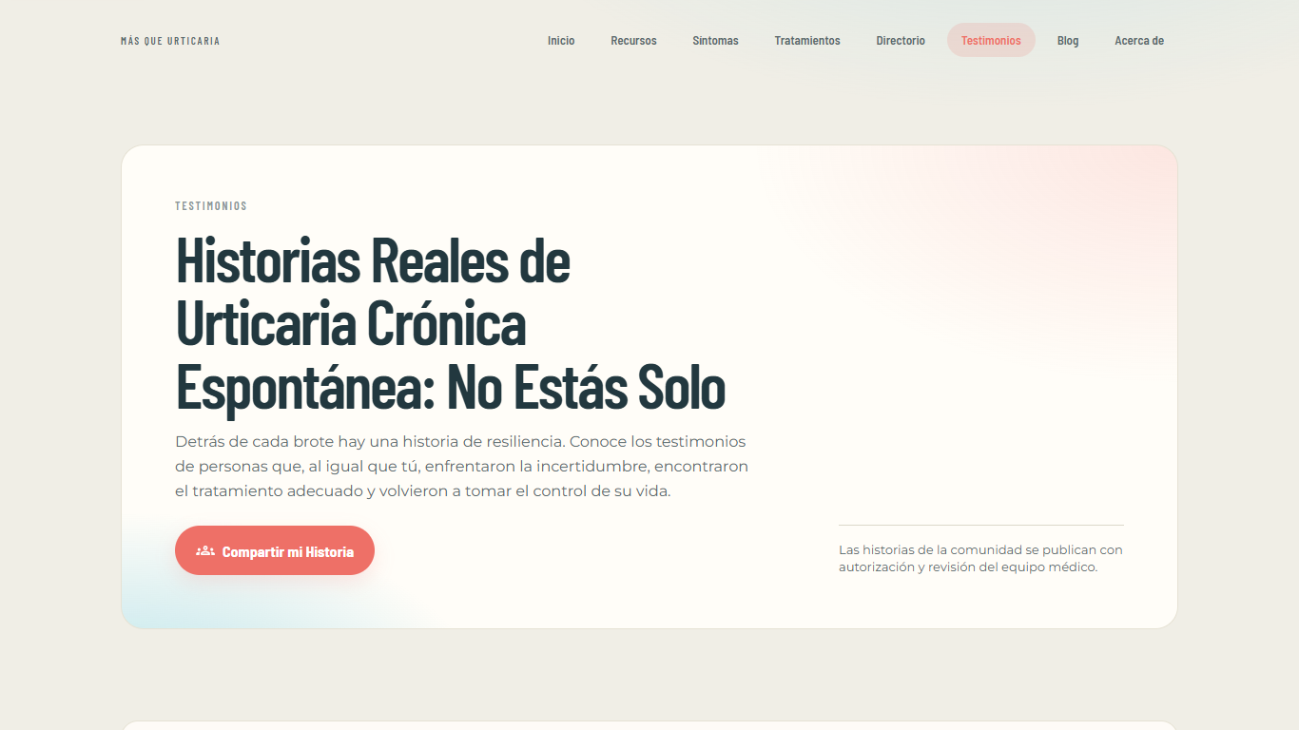
SECCIÓN: RECURSOS Y HERRAMIENTAS · VISTA 48 DE 124
Testimonios y comunidad (/testimonios/): Captura 1 de 6

Slide 54
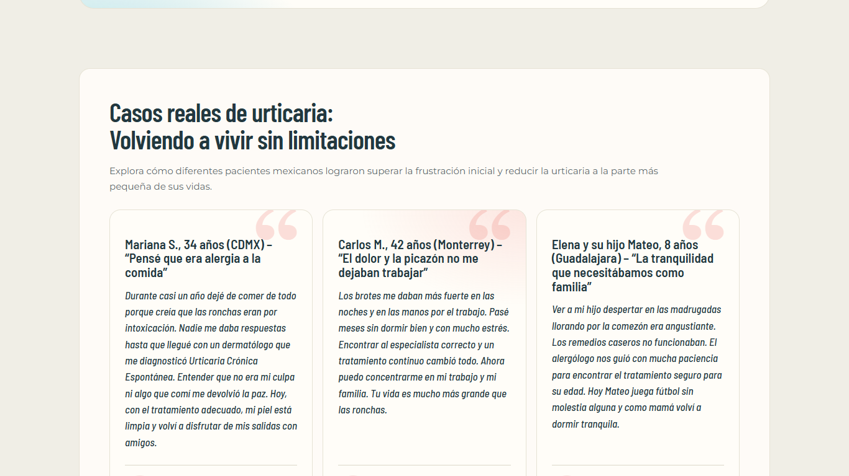
SECCIÓN: RECURSOS Y HERRAMIENTAS · VISTA 49 DE 124
Testimonios y comunidad (/testimonios/): Captura 2 de 6

Slide 55
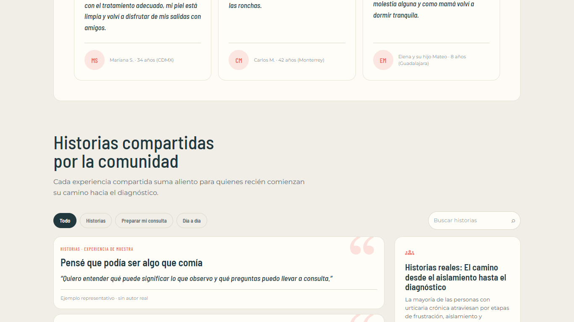
SECCIÓN: RECURSOS Y HERRAMIENTAS · VISTA 50 DE 124
Testimonios y comunidad (/testimonios/): Captura 3 de 6

Slide 56
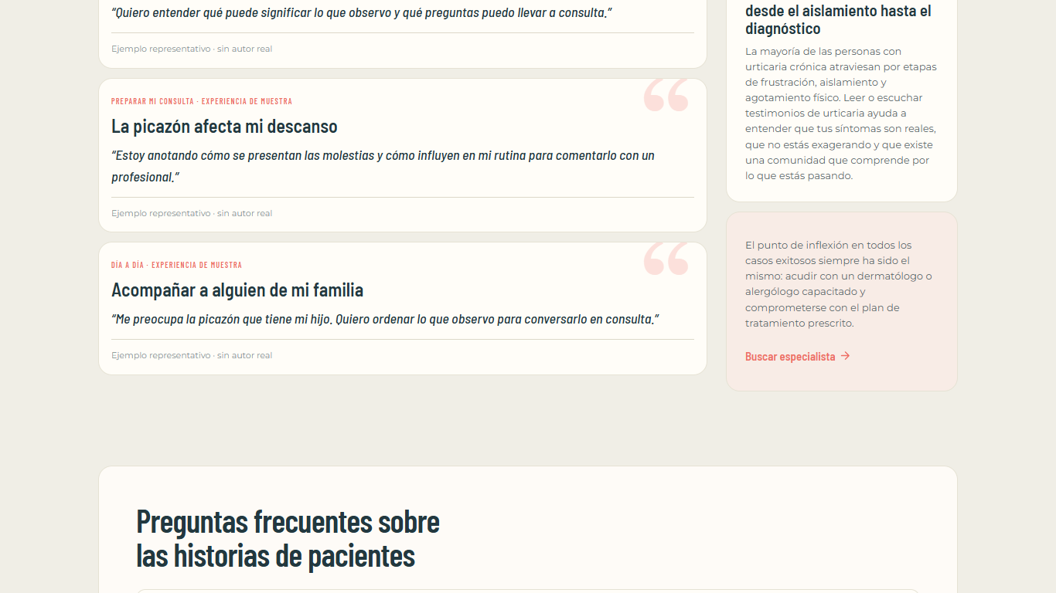
SECCIÓN: RECURSOS Y HERRAMIENTAS · VISTA 51 DE 124
Testimonios y comunidad (/testimonios/): Captura 4 de 6

Slide 57
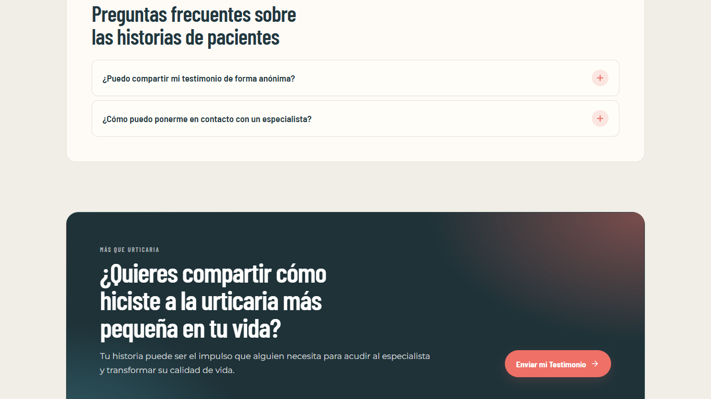
SECCIÓN: RECURSOS Y HERRAMIENTAS · VISTA 52 DE 124
Testimonios y comunidad (/testimonios/): Captura 5 de 6

Slide 58
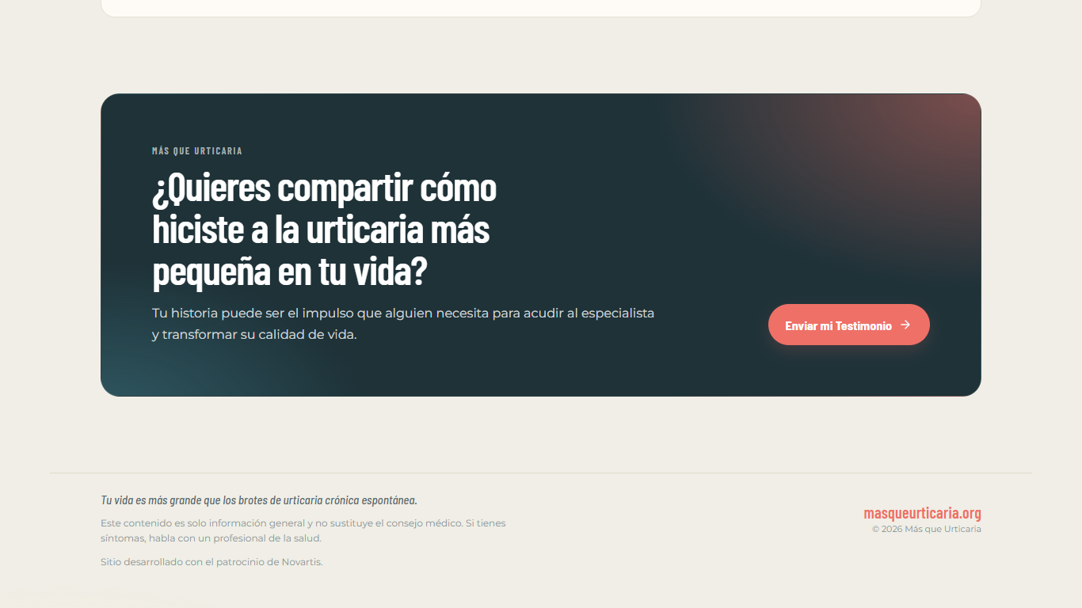
SECCIÓN: RECURSOS Y HERRAMIENTAS · VISTA 53 DE 124
Testimonios y comunidad (/testimonios/): Captura 6 de 6

Slide 59
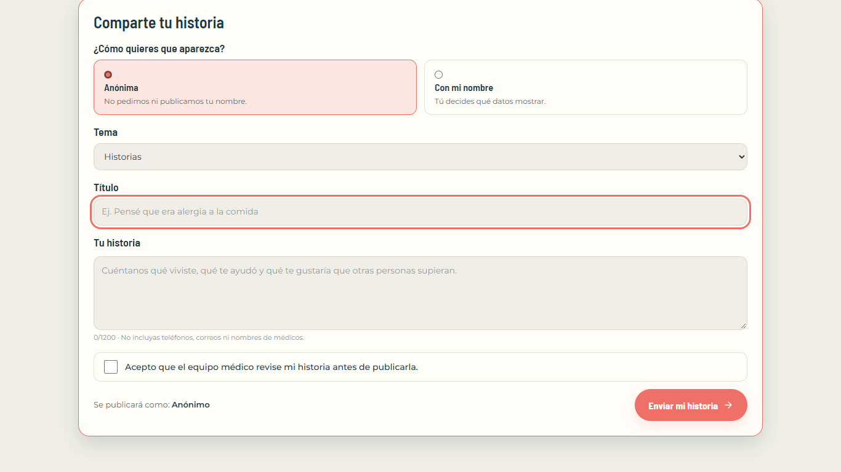
SECCIÓN: RECURSOS Y HERRAMIENTAS · VISTA 54 DE 124
Testimonios: Formulario para compartir de forma anónima

Slide 60
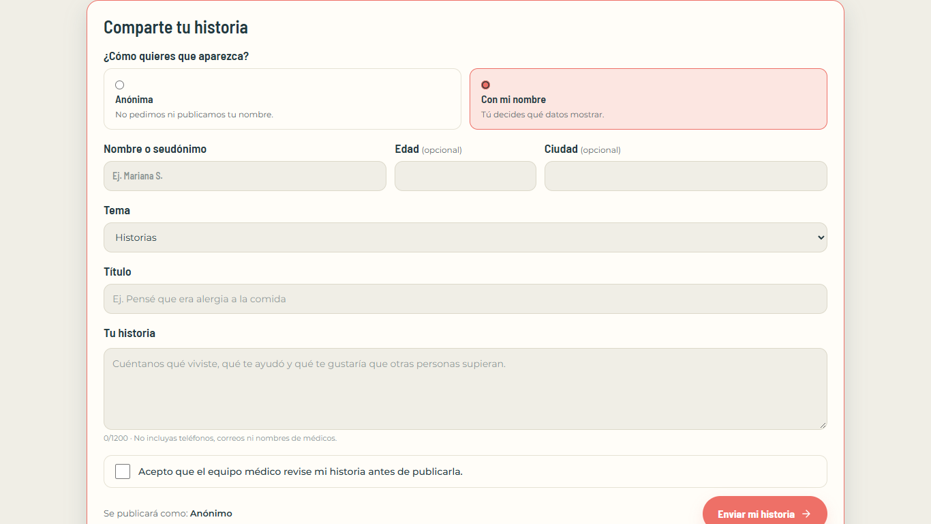
SECCIÓN: RECURSOS Y HERRAMIENTAS · VISTA 55 DE 124
Testimonios: Formulario con nombre opcional

Slide 61
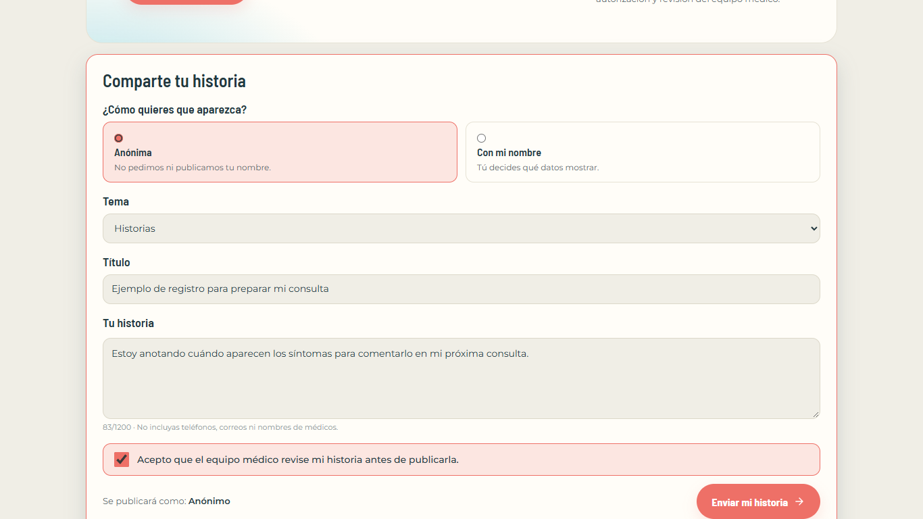
SECCIÓN: RECURSOS Y HERRAMIENTAS · VISTA 56 DE 124
Testimonios: Consentimiento y envío de historia de ejemplo

Slide 62

SECCIÓN: RECURSOS Y HERRAMIENTAS · VISTA 57 DE 124
Testimonios: Confirmación del registro en el prototipo

Slide 63

SECCIÓN: RECURSOS Y HERRAMIENTAS · VISTA 58 DE 124
Biblioteca visual: Imagen ampliada

Slide 64
SECCIÓN 04
QUIZ ORIENTATIVO Y URGENCIAS
Preguntas, urgencia, resultados, resumen y directorio.
Total de capturas en este bloque: 42

Slide 65

SECCIÓN: QUIZ ORIENTATIVO · VISTA 59 DE 124
Introducción al Test de Síntomas (/test/): Captura 1 de 3

Slide 66

SECCIÓN: QUIZ ORIENTATIVO · VISTA 60 DE 124
Introducción al Test de Síntomas (/test/): Captura 2 de 3

Slide 67

SECCIÓN: QUIZ ORIENTATIVO · VISTA 61 DE 124
Introducción al Test de Síntomas (/test/): Captura 3 de 3

Slide 68

SECCIÓN: QUIZ ORIENTATIVO · VISTA 62 DE 124
Q0: Nombre opcional

Slide 69

SECCIÓN: QUIZ ORIENTATIVO · VISTA 63 DE 124
Q1: Síntomas presentados (selección múltiple)

Slide 70

SECCIÓN: QUIZ ORIENTATIVO · VISTA 64 DE 124
Q1b: Descarte de urgencia (solo si hay hinchazón)

Slide 71

SECCIÓN: QUIZ ORIENTATIVO · VISTA 65 DE 124
Urgencia: Interrupción del cuestionario y llamada al 911

Slide 72

SECCIÓN: QUIZ ORIENTATIVO · VISTA 66 DE 124
Q2: Tiempo con síntomas

Slide 73

SECCIÓN: QUIZ ORIENTATIVO · VISTA 67 DE 124
Q3: Cantidad de ronchas (si Q1 incluye ronchas)

Slide 74

SECCIÓN: QUIZ ORIENTATIVO · VISTA 68 DE 124
Q4: Intensidad de comezón (si Q1 incluye comezón)

Slide 75

SECCIÓN: QUIZ ORIENTATIVO · VISTA 69 DE 124
Q5: Severidad de hinchazón (si Q1 incluye hinchazón)

Slide 76

SECCIÓN: QUIZ ORIENTATIVO · VISTA 70 DE 124
Q6: Áreas de vida afectadas (selección múltiple)

Slide 77

SECCIÓN: QUIZ ORIENTATIVO · VISTA 71 DE 124
Q7: Actividades diarias (si se seleccionó en Q6)

Slide 78

SECCIÓN: QUIZ ORIENTATIVO · VISTA 72 DE 124
Q8: Relaciones familiares y sociales (si se seleccionó en Q6)

Slide 79

SECCIÓN: QUIZ ORIENTATIVO · VISTA 73 DE 124
Q8b: Vida sexual (si se seleccionó en Q6)

Slide 80

SECCIÓN: QUIZ ORIENTATIVO · VISTA 74 DE 124
Q9: Vestimenta (si se seleccionó en Q6)

Slide 81

SECCIÓN: QUIZ ORIENTATIVO · VISTA 75 DE 124
Q10: Trabajo o estudios (si se seleccionó en Q6)

Slide 82

SECCIÓN: QUIZ ORIENTATIVO · VISTA 76 DE 124
Q11: Sueño (si se seleccionó en Q6)

Slide 83

SECCIÓN: QUIZ ORIENTATIVO · VISTA 77 DE 124
Q12: Posibles desencadenantes (selección múltiple)

Slide 84

SECCIÓN: QUIZ ORIENTATIVO · VISTA 78 DE 124
Q13: Momento de mayor intensidad

Slide 85

SECCIÓN: QUIZ ORIENTATIVO · VISTA 79 DE 124
Q14: Consulta médica previa

Slide 86

SECCIÓN: QUIZ ORIENTATIVO · VISTA 80 DE 124
Q15: Frecuencia de consulta (solo si Q14 = Sí)

Slide 87

SECCIÓN: QUIZ ORIENTATIVO · VISTA 81 DE 124
Q16: Especialistas consultados (solo si Q14 = Sí)

Slide 88

SECCIÓN: QUIZ ORIENTATIVO · VISTA 82 DE 124
Q17: Tratamiento previo

Slide 89

SECCIÓN: QUIZ ORIENTATIVO · VISTA 83 DE 124
Q18: Tipos de tratamiento (solo si Q17 = Sí)

Slide 90

SECCIÓN: QUIZ ORIENTATIVO · VISTA 84 DE 124
Q19: Efectividad del tratamiento (solo si Q17 = Sí)

Slide 91

SECCIÓN: QUIZ ORIENTATIVO · VISTA 85 DE 124
Resultado: tratamiento poco efectivo: Captura 1 de 4

Slide 92

SECCIÓN: QUIZ ORIENTATIVO · VISTA 86 DE 124
Resultado: tratamiento poco efectivo: Captura 2 de 4

Slide 93

SECCIÓN: QUIZ ORIENTATIVO · VISTA 87 DE 124
Resultado: tratamiento poco efectivo: Captura 3 de 4

Slide 94

SECCIÓN: QUIZ ORIENTATIVO · VISTA 88 DE 124
Resultado: tratamiento poco efectivo: Captura 4 de 4

Slide 95

SECCIÓN: QUIZ ORIENTATIVO · VISTA 89 DE 124
Resultado: Confirmación de copia del resumen

Slide 96

SECCIÓN: QUIZ ORIENTATIVO · VISTA 90 DE 124
Resultado: Confirmación de descarga del resumen

Slide 97

SECCIÓN: QUIZ ORIENTATIVO · VISTA 91 DE 124
Quiz: directorio y botón Volver: Captura 1 de 2

Slide 98

SECCIÓN: QUIZ ORIENTATIVO · VISTA 92 DE 124
Quiz: directorio y botón Volver: Captura 2 de 2

Slide 99

SECCIÓN: QUIZ ORIENTATIVO · VISTA 93 DE 124
Resultado: Ruta sin síntomas (Q1 = Ninguno): Captura 1 de 2

Slide 100

SECCIÓN: QUIZ ORIENTATIVO · VISTA 94 DE 124
Resultado: Ruta sin síntomas (Q1 = Ninguno): Captura 2 de 2

Slide 101

SECCIÓN: QUIZ ORIENTATIVO · VISTA 95 DE 124
Resultado: sin consulta ni tratamiento previo: Captura 1 de 3

Slide 102

SECCIÓN: QUIZ ORIENTATIVO · VISTA 96 DE 124
Resultado: sin consulta ni tratamiento previo: Captura 2 de 3

Slide 103

SECCIÓN: QUIZ ORIENTATIVO · VISTA 97 DE 124
Resultado: sin consulta ni tratamiento previo: Captura 3 de 3

Slide 104

SECCIÓN: QUIZ ORIENTATIVO · VISTA 98 DE 124
Resultado: tratamiento muy efectivo: Captura 1 de 3

Slide 105

SECCIÓN: QUIZ ORIENTATIVO · VISTA 99 DE 124
Resultado: tratamiento muy efectivo: Captura 2 de 3

Slide 106

SECCIÓN: QUIZ ORIENTATIVO · VISTA 100 DE 124
Resultado: tratamiento muy efectivo: Captura 3 de 3

Slide 107
SECCIÓN 05
DIRECTORIO MÉDICO Y BLOG EDITORIAL
Directorio médico y los cuatro artículos del blog.
Total de capturas en este bloque: 24

Slide 108

SECCIÓN: DIRECTORIO & BLOG · VISTA 101 DE 124
Directorio médico (/directorio-medico/): Captura 1 de 5

Slide 109

SECCIÓN: DIRECTORIO & BLOG · VISTA 102 DE 124
Directorio médico (/directorio-medico/): Captura 2 de 5

Slide 110

SECCIÓN: DIRECTORIO & BLOG · VISTA 103 DE 124
Directorio médico (/directorio-medico/): Captura 3 de 5

Slide 111

SECCIÓN: DIRECTORIO & BLOG · VISTA 104 DE 124
Directorio médico (/directorio-medico/): Captura 4 de 5

Slide 112

SECCIÓN: DIRECTORIO & BLOG · VISTA 105 DE 124
Directorio médico (/directorio-medico/): Captura 5 de 5

Slide 113

SECCIÓN: DIRECTORIO & BLOG · VISTA 106 DE 124
Directorio: Resultados filtrados por dermatología

Slide 114

SECCIÓN: DIRECTORIO & BLOG · VISTA 107 DE 124
Blog Editorial: Catálogo de Temas (/blog/): Captura 1 de 3

Slide 115

SECCIÓN: DIRECTORIO & BLOG · VISTA 108 DE 124
Blog Editorial: Catálogo de Temas (/blog/): Captura 2 de 3

Slide 116

SECCIÓN: DIRECTORIO & BLOG · VISTA 109 DE 124
Blog Editorial: Catálogo de Temas (/blog/): Captura 3 de 3

Slide 117

SECCIÓN: DIRECTORIO & BLOG · VISTA 110 DE 124
Blog: ¿Qué significa UCE?: Captura 1 de 4

Slide 118

SECCIÓN: DIRECTORIO & BLOG · VISTA 111 DE 124
Blog: ¿Qué significa UCE?: Captura 2 de 4

Slide 119

SECCIÓN: DIRECTORIO & BLOG · VISTA 112 DE 124
Blog: ¿Qué significa UCE?: Captura 3 de 4

Slide 120

SECCIÓN: DIRECTORIO & BLOG · VISTA 113 DE 124
Blog: ¿Qué significa UCE?: Captura 4 de 4

Slide 121

SECCIÓN: DIRECTORIO & BLOG · VISTA 114 DE 124
Blog: Guía para preparar tu consulta: Captura 1 de 4

Slide 122

SECCIÓN: DIRECTORIO & BLOG · VISTA 115 DE 124
Blog: Guía para preparar tu consulta: Captura 2 de 4

Slide 123

SECCIÓN: DIRECTORIO & BLOG · VISTA 116 DE 124
Blog: Guía para preparar tu consulta: Captura 3 de 4

Slide 124

SECCIÓN: DIRECTORIO & BLOG · VISTA 117 DE 124
Blog: Guía para preparar tu consulta: Captura 4 de 4

Slide 125

SECCIÓN: DIRECTORIO & BLOG · VISTA 118 DE 124
Blog: Mitos sobre dietas restrictivas: Captura 1 de 3

Slide 126

SECCIÓN: DIRECTORIO & BLOG · VISTA 119 DE 124
Blog: Mitos sobre dietas restrictivas: Captura 2 de 3

Slide 127

SECCIÓN: DIRECTORIO & BLOG · VISTA 120 DE 124
Blog: Mitos sobre dietas restrictivas: Captura 3 de 3

Slide 128

SECCIÓN: DIRECTORIO & BLOG · VISTA 121 DE 124
Artículo Blog: ¿La urticaria empeora con el estrés?: Captura 1 de 4

Slide 129

SECCIÓN: DIRECTORIO & BLOG · VISTA 122 DE 124
Artículo Blog: ¿La urticaria empeora con el estrés?: Captura 2 de 4

Slide 130

SECCIÓN: DIRECTORIO & BLOG · VISTA 123 DE 124
Artículo Blog: ¿La urticaria empeora con el estrés?: Captura 3 de 4

Slide 131

SECCIÓN: DIRECTORIO & BLOG · VISTA 124 DE 124
Artículo Blog: ¿La urticaria empeora con el estrés?: Captura 4 de 4

